Slide 1
학습모듈(Learniong Object) 및 목차
학습 단위 명 | 학습 단위별 목차
Functional 프로그램 이해(1) | - Functional 프로그램이란 무엇인가? - 부작용(Side effects)없는 프로그램 작성 - 참조무결성
Functional 프로그램 이해(2) | - Functional 프로그램의 장점 - 함수형으로 생각하기 - Functions in Java 8
Lambda expressions(1) | - 람다 이해하기 - 람다 활용 - Functional 인터페이스
Lambda expressions(2) | - Type 검사 - Type 추론 - 메서드 참조
Functional 데이터 처리 | - Stream - Collector - Parallel streams

Slide 2
Session 1 Functional Programming 이해

Slide 3
Functional Programming
명령형 프로그래밍(Imperative programming)
프로그래밍의 상태와 상태를 변경시키는 구문의 관점에서 연산을 설명하는 프로그래밍 패러다임
선언형 프로그래밍과 반대되는 개념
(전역적인 상태 존재)
알고리즘을 명시하고 목표는 명시하지 않는다.
상태를 바꾸는 것을 강조한다
명령형의 함수는 프로그램의 상태의 값을 바꿀 수 있는 부작용이 생길 수 있다.
명령형 함수는 참조 투명성이 없고, 같은 코드라도 실행되는 프로그램의 상태에 따라 다른 결과값을 낼 수 있다
C#, C++ 및 Java와 같은 OOP언어를 비롯한 대부분의 주류 언어
컴퓨터에서 목표를 이루기 위해 수행해야 하는 단계를 매우 자세히 설명하는 코드를 작성(알고리즘 프로그래밍)
OOP 개발자는 문제를 해결하기 위해 클래스 계층 구조를 디자인하고, 적절하게 캡슐화하는 데 중점을 두며
개체 형식의 동작과 상태가 가장 중요하며, 클래스, 인터페이스, 상속 및 다형성과 같은 언어 기능이 이러한 문제를 처리하기 위해 제공된다.

Slide 4
Functional Programming
선언형 프로그래밍
목표를 명시하고 알고리즘을 명시하지 않는 것
함수형: 하스켈, 리스프, 스칼라
논리형: 프롤로그
제한형: 오즈

Slide 5
Functional Programming
Functional Programming
자료 처리를 수학적 함수의 계산으로 취급하고 상태와 가변 데이터를 멀리하는 프로그래밍 패러다임
함수의 응용을 강조한다
함수형 프로그래밍은 1930년대에 계산가능성, 결정문제, 함수정의, 함수응용과 재귀를 연구하기 위해 개발된 형식체계인 람다 대수에 근간을 두고 있다.
다수의 함수형 프로그래밍 언어들은 람다 연산을 발전시킨 것
함수형 코드에서는 함수의 출력값은 그 함수에 입력된 인수에만 의존하므로 인수 x에 같은 값을 넣고 함수 f를 호출하면 항상 f(x)라는 결과가 나온다
참조 투명성(REFERENTIAL TRANSPARENCY)-원래 의미가 절대 변하지 않는 것을 의미
함수형 프로그래밍으로 개발하려는 핵심 동기는 프로그램의 상태의 값을 바꿀 수 있는 부작용을 제거함으로써 프로그램의 동작을 이해하고 예측하기 쉽게 만드는 것이다

Slide 6
Functional Programming
순수한 함수(pure function)
부작용(side-effect)이 없는 함수
함수의 실행이 외부에 영향을 끼치지 않는 함수
스레드 안전하고, 병렬적인 계산이 가능하다.
//f는 순수한 함수
y = f(x) * f(x);
// f가 두 번 중복되는 것을 최적화
z = f(x);
y = z * z;
//f(x)를 계산하는 과정이 두 번에서 한 번으로 줄어들지만 두 코드의 결과는 항상 같게 된다.
순수하지 않은 함수인 경우
y = random() * random();
함수 random은 호출할 때마다 결과가 달라질 수 있는, 즉 부작용을 발생시키는 함수다.
z = random();
y = z * z;.
y = printf("x") * printf("x");
C의 printf 함수는 "x"가 정상적으로 출력되었느냐 여부에 따라 0이나 1 값을 반환한다.
정상적인 경우 y는 1이 되겠지만, printf 함수가 제대로 출력하지 못하는 경우 0이 될 수도 있으므로 순수한 함수라고 볼 수 없다.

Slide 7
Functional Programming
익명 함수(anonymous function)
이름이 없는 함수
전통적인 명령형 언어에서는 모든 함수에 이름이 부여되어야만 한다.
int square(int x) { return x * x; }
//함수형 언어에서는 square함수를 익명함수로 작성할 수 있다.
[](int x) -> int { return x * x; }.

Slide 8
Functional Programming
고계 함수(higher-order function)
함수를 다루는 함수
함수형 언어에서는 함수도 '값(value)'으로 취급한다.
정수를 함수의 인수로 전달할 수 있듯이 어떤 함수도 다른 함수의 인수로 전달할 수 있다.
함수의 결과 값으로 정수를 반환할 수 있듯이 함수를 반환할 수도 있다.
map (\x -> x * x) [1..10]

Slide 9
Session 2 자바 람다식 (Lambda Expressions in Java)

Slide 10
자바 람다식(Lambda Expressions in Java)
자바에는 함수의 개념이 없다. (자바의 메소드는 일급 함수가 아니므로, 다른 메소드로 전달할 수 없다. 자바에는 모든 것이 객체다. 메소드는 객체의 행위를 정의하고 객체의 상태를 변경한다.) 이런 이유로 기존의 자바 언어 체계에서는 함수형 언어를 언어 차원에서 지원하지는 못하였다
자바는 메소드만 전달할 수 있는 방법은 없었기 때문에 매번 객체를 생성해서 매개변수로 전달해야 했다. 이런 부분을 해결한 것이 람다표현식이다.
Java8 에서 함수형 인터페이스(단 하나의 메소드만이 선언된 인터페이스)라는 개념을 도입하게 되었고, 함수형 인터페이스의 경우, 람다식으로 표현이 가능할 수 있게 제공하였다.
람다식은 다른말로 익명 메소드라고도 한다.
인터페이스 중에서 메소드를 하나만 가지고 있는 인터페이스를 함수형 인터페이스라고 한다.
Lambda Expressions
식별자(함수 이름) 없이 실행 가능한 함수 표현식
( parameters ) -> expression body
( parameters ) -> { expression body }
() -> { expression body }
() -> expression body

Slide 11
자바 람다식(Lambda Expressions in Java)
Lambda Expressions
public class NonLambdaExam {
public static void main(String[] args) {
new Thread(new Runnable(){
public void run(){
for(int i = 0; i < 10; i++){
System.out.println("hello");
}
}}).start();
}
}
public class LambdaExam {
public static void main(String[] args) {
new Thread( ()->{
for(int i = 0; i < 10; i++){
System.out.println("hello");
}
} ).start();
}
}

Slide 12
자바 람다식(Lambda Expressions in Java)
Lambda Expressions
단순한 람다 구문의 경우, 람다 구분에 중괄호가 없을 수도 있다.
return 이 없을 수도 있다.
매개변수에는 타입을 명시하지 않아도 된다. (타입 추론)
람다식 문법을 컴파일러가 익명 클래스로 변환 한다. 즉, 함수형 인터페이스를 컴파일러가 구현하도록 위임하는 형태라 볼 수 있다
() -> {} // No parameters; result is void
() -> 42 // No parameters, expression body
() -> null // No parameters, expression body
() -> { return 42; } // No parameters, block body with return
() -> { System.gc(); } // No parameters, void block body
() -> {
if (true) { return 12; }
else { return 11; }
} // Complex block body with returns
(int x) -> x+1 // Single declared-type parameter
(int x) -> { return x+1; } // Single declared-type parameter
(x) -> x+1 // Single inferred-type parameter
x -> x+1 // Parens optional for single inferred-type case
(String s) -> s.length() // Single declared-type parameter

Slide 13
자바 람다식(Lambda Expressions in Java)
Lambda Expressions 활용
파라미터에 행위 전달 (Parameterized Behaviors)
런타임에 행위를 전달 받아서 제어 흐름 수행 (cf. 전략 패턴)
메소드 단위의 추상화가 가능
함수형 언어의 고차 함수 (Higher-Order Function)
불변 변수 사용 (Immutable Free Variables)
자바에서 익명 클래스 + 자유 변수 포획으로 클로저를 가능하게 하였다
포획된 변수에는 명시적으로 final 지시자를 사용하도록 강제하였다.
람다식에서는 포획된 변수에 final 을 명시하지 않아도 되도록 변경되었지만 기존과 동일하게 포획된 변수는 변경할 수 없고, 변경하는 경우 컴파일 에러가 발생한다.
상태 없는 객체 (Stateless Object)
클래스의 메소드(행위)에서 멤버 변수(상태)를 자유롭게 제어할 수 있다.
즉, 객체가 메소드를 호출하면 입력(Input)+상태(Properties)로부터 출력(Output)이 결정되기 때문에 Side-Effect가 발생할 수 있다.
함수 단위의 배타적 수행이 보장되지 않기 때문에 병렬 처리와 멀티 스레드 환경에서 여러 단점에 노출될 가능성이 있다.
람다식으로 표현하게 되면, 오로지 입력(Input)과 출력(Output)에 종속되어 있기 때문에 Side-Effect 가 발생하지 않는 것을 최대한 보장할 수 있게 된다.

Slide 14
자바 람다식(Lambda Expressions in Java)
Lambda Expressions 활용
Optional + Lambda 조합
java.util.Optional 이라는 클래스는 값이 있거나 없는 경우를 표현하기 위한 클래스로 map, filter, flatMap 등의 고차 함수를 가지고 있다.
Optional의 고차 함수를 조합하여 간결하게 표현이 가능하며, 언제 발생할지 모르는 NullPointerException 의 방어 로직으로부터 벗어날 수 있다.

Slide 15
자바 람다식(Lambda Expressions in Java)
Lambda Expressions
자바 코드가 매우 간결해지고
컬렉션의 요소를 필터링하거나 매핑해서 원하는 결과를 쉽게 집계할 수 있다
람다식 -> 매개 변수를 가진 코드 블록 -> 익명 구현 객체
"(매개변수)->{실행코드}" 형태로 작성되는데, 마치 함수 정의 형태를 띄고 있지만, 런타임 시에는 인터페이스의 익명 구현 객체로 생성됩니다.
(타입 매개변수, ...)는 오른쪽 중괄호 { } 블록을 실행하기 위해 필요한 값을 제공하는 역할을 합니다.
하나의 매개 변수만 있다면 괄호 ( )를 생략할 수 있고, 하나의 실행문만 있다면 중괄호 {}도 생략 가능합니다.
매개 변수가 없다면 람다식에서 매개 변수 자리가 없어지므로 다음과 같이 빈 괄호 () 를 반드시 사용해야 합니다.
람다식은 인터페이스 변수에 대입됩니다.
모든 인터페이스를 람다식의 타겟 타입으로 사용할 수 없습니다. 람다식이 하나의 메소드를 정의하기 때문에 두 개 이상의 추상 메소드가 선언된 인터페이스는 람다식을 이용해서 구현 객체를 생성할 수 없습니다.

Slide 16
자바 람다식(Lambda Expressions in Java)
함수적 인터페이스(@FunctionalInterface)
하나의 추상 메소드가 선언된 인터페이스만이 람다식의 타겟 타입이 될 수 있다
@FunctionalInterface 어노테이션 - 함수적 인터페이스를 작성할 때 두 개 이상의 추상 메소드가 선언되지 않도록 컴파일러가 체킹해주는 기능
@FunctionalInterface 어노테이션은 선택사항입니다
@FunctionalInterface
public interface MyFunctionalInterface {
public void method();
public void otherMethod(); // Compile Error
}

Slide 17
자바 람다식(Lambda Expressions in Java)
매개 변수와 리턴값이 없는 람다식
@FunctionalInterface
public interface MyFunctionalInterface {
public void method();
}
public class MyFunctionalInterfaceExam {
public static void main(String[] args) {
MyFunctionalInterface fi;
fi = () -> { //인터페이스를 타켓 타입으로 갖는 람다식
String str = "method call1";
System.out.println(str);
};
fi.method(); //람다식 호출
fi = () -> {
System.out.println("method call2");
};
fi.method();
fi = () -> System.out.println("method call3");
fi.method();
}
}

Slide 18
자바 람다식(Lambda Expressions in Java)
매개 변수가 있는 람다식
@FunctionalInterface
public interface MyFunctionalInterface2 {
public void method(int x);
}
public class MyFunctionalInterfaceExam2 {
public static void main(String[] args) {
MyFunctionalInterface2 fi;
fi = (x) -> {
int result = x * 5;
System.out.println(result);
};
fi.method(2);
fi = x -> System.out.println(x * 5);
fi.method(2);
}
}

Slide 19
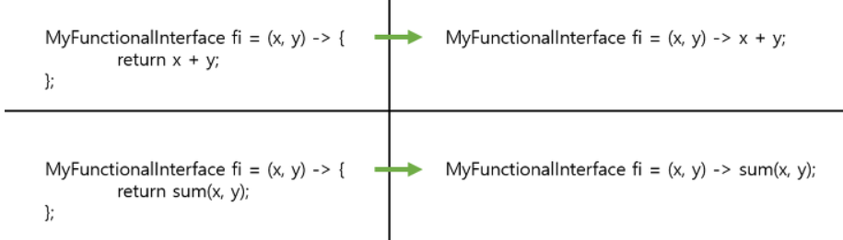
자바 람다식(Lambda Expressions in Java)
리턴값이 있는 람다식 1
@FunctionalInterface
public interface MyFunctionalInterface3 {
public int method(int x, int y);
}

Slide 20
자바 람다식(Lambda Expressions in Java)
리턴값이 있는 람다식
public class MyFunctionalInterfaceExam3 {
public static void main(String[] args) {
MyFunctionalInterface3 fi;
fi = (x, y) -> {
int result = x + y;
return result;
};
System.out.println(fi.method(2, 5));
fi = (x, y) -> {
return x + y;
};
System.out.println(fi.method(2, 5));
fi = (x, y) -> x + y;
System.out.println(fi.method(2, 5));
fi = (x, y) -> sum(x, y);
System.out.println(fi.method(2, 5));
}
public static int sum(int x, int y) {
return x + y;
}
}

Slide 21
자바 람다식(Lambda Expressions in Java)
리턴값이 있는 람다식
package lambda;
public class MyFunctionalInterfaceExam3 {
public static void main(String[] args) {
MyFunctionalInterface3 fi;
fi = (x, y) -> {
int result = x + y;
return result;
};
System.out.println(fi.method(2, 5));
fi = (x, y) -> {
return x + y;
};
System.out.println(fi.method(2, 5));
fi = (x, y) -> x + y;
System.out.println(fi.method(2, 5));
fi = (x, y) -> sum(x, y);
System.out.println(fi.method(2, 5));
}
public static int sum(int x, int y) {
return x + y;
}
}

Slide 22
자바 람다식(Lambda Expressions in Java)
클래스 멤버와 로컬 변수 사용 1
람다식의 실행 블록에는 클래스의 멤버(필드와 메소드) 및 로컬 변수를 사용할 수 있습니다.
클래스의 멤버는 제약 사항 없이 사용 가능하지만, 로컬 변수는 제약 사항이 따릅니다.
익명 객체 내부에서 this는 익명 객체의 참조이지만, 람다식에서 this는 내부적으로 생성되는 익명 객체의 참조가 아니라 람다식을 실행한 객체의 참조 입니다.

Slide 23
자바 람다식(Lambda Expressions in Java)
클래스 멤버와 로컬 변수 사용 2
public class UsingThis {
public int outterField = 10;
class Inner {
int innerField = 20;
void method() {
MyFunctionalInterface fi = () -> {
System.out.println("Outter Field: " + outterField);
System.out.println("Outter Field: " + UsingThis.this.outterField + "\n");
System.out.println("Inner Field: " + innerField);
System.out.println("Inner Field: " + this.innerField + "\n");
};
fi.method();
}
}
}
클래스 멤버는 제약없이 참조, 사용 가능
public class UsingThisExam {
public static void main(String[] args) {
UsingThis usingThis = new UsingThis();
UsingThis.Inner inner = usingThis.new Inner();
inner.method();
}
}

Slide 24
자바 람다식(Lambda Expressions in Java)
클래스 멤버와 로컬 변수 사용 3
람다식에서 메소드의 매개 변수 또는 로컬 변수를 사용하면 이 두 변수는 final 특성을 가져야 합니다.
매개 변수 또는 로컬 변수를 람다식에서 읽는 것은 허용되지만, 람다식 내부 또는 외부에서 변경할 수 없습니다.
public interface MyFunctionalInterface {
public void method();
}
public class UsingLocalVariable {
void method(int arg) {
int localVar = 40;
// arg = 31; // final 특성 때문에 수정 불가
// localVar = 41; // final 특성 때문에 수정 불가
MyFunctionalInterface fi = () -> {
System.out.println("arg: " + arg);
System.out.println("localVar: " + localVar);
};
fi.method();
}
}
public class UsingLocalVariableExam {
public static void main(String[] args) {
UsingLocalVariable ulv = new UsingLocalVariable();
ulv.method(20);
}
}

Slide 25
자바 람다식(Lambda Expressions in Java)
표준 API의 함수적 인터페이스
자바에서 제공되는 표준 API에서 한 개의 추상 메소드를 가지는 인터페이스들은 모두 람다식을 이용해서 익명 구현 객체로 표현이 가능합니다.
함수적 인터페이스(Functional Interface)는 java.util.function 표준 API 패키지로 제공합니다. 이 패키지에서 제공하는 함수적 인터페이스의 목적은 메소드 또는 생성자의 매개 타입으로 사용되어 람다식을 대입할 수 있도록 하기 위해서 입니다. java.util.function 패키지의 함수적 인터페이스는 크게 Consumer, Supplier, Function, Operator, Predicate로 구분됩니다.

Slide 26
자바 람다식(Lambda Expressions in Java)
Consumer 함수적 인터페이스
Consumer 함수적 인터페이스의 특징은 리턴값이 없는 accept() 메소드를 가지고 있습니다.
accept() 메소드는 단지 매개값을 소비하는 역할만 합니다.
매개값을 사용만 할 뿐 리턴값이 없다는 뜻입니다.
Consumer<String> consumer = t -> { t를 소비하는 실행문; };
인터페이스 명 | 추상 메소드 | 설명
Consumer<T> | void accept(T t) | 객체 T를 받아 소비
BiConsumer<T, U> | void accept(T t, U u) | 객체 T와 U를 받아 소비
DoubleConsumer | void accept(double value) | double 값을 받아 소비
IntConsumer | void accept(int value) | int 값을 받아 소비
LongConsumer | void accept(long value) | long 값을 받아 소비
ObjDoubleConsumer<T> | void accept(T t, double value) | 객체 T와 double 값을 받아 소비
ObjIntConsumer<T> | void accept(T t, int value) | 객체 T와 int 값을 받아 소비
ObjLongConsumer | void accept(T t, long value) | 객체 T와 long 값을 받아 소비

Slide 27
자바 람다식(Lambda Expressions in Java)
Consumer 함수적 인터페이스
package lambda;
import java.util.function.BiConsumer;
import java.util.function.Consumer;
import java.util.function.DoubleConsumer;
import java.util.function.ObjIntConsumer;
public class ConsumerExam {
public static void main(String[] args) {
Consumer<String> consumer = t -> System.out.println(t + "8");
consumer.accept("자바");
BiConsumer<String, String> biConsumer = (t, u) -> System.out.println(t + u);
biConsumer.accept("자바", "8");
DoubleConsumer doubleConsumer = d -> System.out.println("자바" + d);
doubleConsumer.accept(8.0);
ObjIntConsumer<String> objIntConsumer = (t, i) -> System.out.println(t + i);
objIntConsumer.accept("자바", 8);
}
}

Slide 28
자바 람다식(Lambda Expressions in Java)
Supplier 함수적 인터페이스
매개 변수가 없고 리턴값이 있는 getAsXXX() 메소드를 가지고 있습니다.
메소드들은 실행 후 호출한 곳으로 데이터를 리턴(공급)하는 역할을 합니다.
IntSupplier supplier = () -> {...; return int_value; }
인터페이스 명 | 추상 메소드 | 설명
Supplier<T> | T get() | 객체 T를 리턴
BooleanSupplier | boolean getAsBoolean() | Boolean 값을 리턴
DoubleSupplier | double getAsDouble() | double 값을 리턴
IntSupplier | int getAsInt() | int 값을 리턴
LongSupplier | long getAsLong( ) | long 값을 리턴

Slide 29
자바 람다식(Lambda Expressions in Java)
Supplier 함수적 인터페이스
package lambda;
import java.util.function.IntSupplier;
public class SupplierExam {
public static void main(String[] args) {
IntSupplier intSupplier = () -> {
int num = (int) (Math.random() * 6) + 1;
return num;
};
int num = intSupplier.getAsInt();
System.out.println("눈의 수 : " + num);
}
}

Slide 30
자바 람다식(Lambda Expressions in Java)
Function 함수적 인터페이스
매개값과 리턴값이 있는 applyXXX() 메소드를 가지고 있습니다.
메소드들은 매개값을 리턴값으로 매핑하는 역할을 합니다.
인터페이스 명 | 추상 메소드 | 설명
Function<T, R> | R apply(T t) | 객체 T를 객체 R로 매핑
BiFunction<T, U, R> | R apply(T t, U u) | 객체 T와 U를 객체 R로 매핑
DoubleFunction<R> | R apply(double value) | double을 객체 R로 매핑
IntFunction<R> | double applyAsDouble(int value) | int를 객체 R로 매핑
IntToDoubleFunction | long applyAsLong(int value) | int를 객체 R로 매핑
IntToLongFunction | int applyAsInt(long value) | int를 객체 R로 매핑
LongToIntFunction | double applyAsDouble(T t, U u) | long를 객체 R로 매핑
ToDoubleBiFunction<T, U> | double applyAsDouble(T value) | 객체 T와 U를 double로 매핑
ToIntBitFunction<T, U> | Int applyAsInt(T t, U u) | 객체 T와 U를 int로 매핑
ToLongBiFunction<T, U> | Int applyAsInt(T t) | 객체 T와 U를 long로 매핑
ToLongFunction<T> | long applyAsLong(T t, U u) | 객체 T를 long로 매핑

Slide 31
자바 람다식(Lambda Expressions in Java)
Function 함수적 인터페이스
apply() 메소드는 매개값으로 T 객체 하나를 가지므로 람다식도 한 개의 매개 변수를 사용합니다.
apply( )메소드의 리턴 타입이 R이므로 람다식 중괄호 {}의 리턴값은 R 객체가 됩니다.
T가 Student 타입이고 R이 String 타입이므로 t 매개 변수 타입은 Student가 되고, 람다식의 중괄호 {}는 String을 리턴해야 합니다.
t.getName()은 Student 객체의 getName() 메소드를 호출해서 학생 이름을 얻습니다.
return문만 있을 경우 중괄호 {}와 return 문은 생략할 수 있습니다.
Student 객체를 학생 이름(String)으로 매핑하는 것입니다.
Function<Student, String> function = t -> { return t.getName(); };
or
Function<Student, String> function = t -> t.getName();

Slide 32
자바 람다식(Lambda Expressions in Java)
Function 함수적 인터페이스
package lambda;
public class Student {
private String name;
private int englishScore;
private int mathScore;
public Student(String name, int englishScore, int mathScore) {
super();
this.name = name;
this.englishScore = englishScore;
this.mathScore = mathScore;
}
public String getName() {
return name;
}
public void setName(String name) {
this.name = name;
}

Slide 33
자바 람다식(Lambda Expressions in Java)
Function 함수적 인터페이스
package lambda;
import java.util.Arrays;
import java.util.List;
import java.util.function.Function;
import java.util.function.ToIntFunction;
public class FunctionExam1 {
private static List<Student> list = Arrays.asList(
new Student("Jackie", 90, 65),
new Student("Jolie", 100, 100)
);
public static void printString(Function<Student, String> function) {
for (Student std : list) {
System.out.print(function.apply(std) + " ");
}
System.out.println();
}

Slide 34
자바 람다식(Lambda Expressions in Java)
Function 함수적 인터페이스
package lambda;
import java.util.Arrays;
import java.util.List;
import java.util.function.ToIntFunction;
public class FunctionExam2 {
private static List<Student> list = Arrays.asList(
new Student("Jolie", 100, 89),
new Student("Martin", 77, 94),
new Student("Pierre", 49, 100),
new Student("Paul", 80, 78)
);
public static double avg(ToIntFunction<Student> function) {
int sum = 0;
for (Student std : list) {
sum += function.applyAsInt(std);
}
double avg = (double) sum / list.size();
return avg;
}
실습] Student객체들의 영어 평균, 수학 평균을 출력하도록 avg함수의 인수로 ToIntFunction의 람다 표현식 코드를 완성하시오

Slide 35
자바 람다식(Lambda Expressions in Java)
Operator 함수적 인터페이스
Function과 동일하게 매개 변수와 리턴값이 있는 applyXXX() 메소드를 가지고 있습니다.
메소드들은 매개값을 리턴값으로 매핑(타입 변환)하는 역할보다는 매개값을 이용해서 연산을 수행한 후 동일한 타입으로 리턴값을 제공하는 역할을 합니다.
인터페이스 명 | 추상 메소드 | 설명
BinaryOperator<T, R> | BiFunction<T, U, R>의 하위 인터페이스 | T와 U를 연산후 R 리턴
BinaryOperator<T> | Function<T, R>의 하위 인터페이스 | T를 연산후 R 리턴
DoubleBinaryOperator | double applyAsDouble(double, double) | 두개의 double을 연산
BinaryUnaryOperator | double applyAsDouble(double) | 한 개의 double을 연산
IntBinaryOperator | int applyAsInt(int, int) | 두 개의 int을 연산
IntUnaryOperator | int applyAsInt(int) | 힌개의 int을 연산
LongBinaryOperator | long applyAsLong(long, long) | 두개의 long을 연산
LongOperator | long applyAsLong(long) | 두개의 long을 연산

Slide 36
자바 람다식(Lambda Expressions in Java)
Operator 함수적 인터페이스
import java.util.function.IntBinaryOperator;
public class OperatorExam {
private static int[] scores = {100, 92, 81, 78, 88, 96, 55, 94};
public static int maxOrMin(IntBinaryOperator operator) {
int result = scores[0];
for (int score : scores) {
result = operator.applyAsInt(result, score);
}
return result;
}
public static void main(String[] args) {
int max = maxOrMin(
(a, b) -> {
if (a >= b)
return a;
else
return b;
}
);

Slide 37
자바 람다식(Lambda Expressions in Java)
Predicate 함수적 인터페이스
매개 변수와 boolean 리턴값이 있는 testXXX() 메소드를 가지고 있습니다.
메소드들은 매개값을 조사해서 true 또는 false를 리턴하는 역할을 합니다.
인터페이스 명 | 추상 메소드 | 설명
Predicate<T> | boolean test(T, t) | 객체 T를 조사
BiPredicate<T> | boolean test(T, t, U u) | 객체T와 U를 비교 조사
DoublePredicate | boolean test(double value) | double 값을 조사
IntPredicate | boolean test(int value) | int 값을 조사
LongPredicate | boolean test(long value) | long 값을 조사

Slide 38
자바 람다식(Lambda Expressions in Java)
Predicate 함수적 인터페이스
import java.util.Arrays;
import java.util.List;
import java.util.function.Predicate;
public class PredicateExam {
private static List<Student> list = Arrays.asList(
new Student("Martin", 80, 90, "Male"),
new Student("Jolie", 74, 88, "Female"),
new Student("Sophie", 66, 100, "Female"),
new Student("Pierre", 100, 78, "Male"),
new Student("anne", 80, 90, "Female"),
new Student("Paul", 42, 91, "Male"),
new Student("cristianne", 99, 100, "Female"),
new Student("Mcg", 100, 90, "Male")
);
public static double[] avg(Predicate<Student> predicate) {
int count = 0, engSum = 0, mathSum = 0;
for (Student std : list) {
if (predicate.test(std)) {
count++;
engSum += std.getEnglishScore();
mathSum += std.getMathScore();
}
}

Slide 39
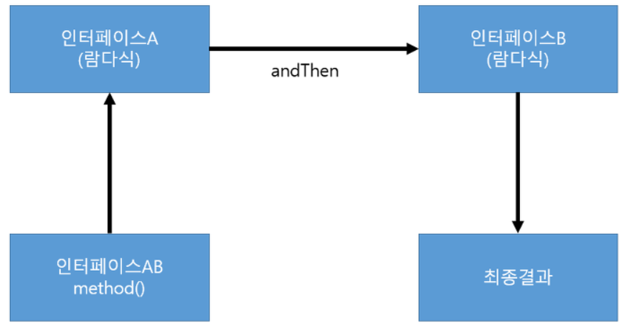
자바 람다식(Lambda Expressions in Java)
andThen()과 compose() 디폴트 메소드
디폴트 및 정적 메소드는 추상 메소드가 아니기 때문에 함수적 인터페이스에 선언되어도 여전히 함수적 인터페이스의 성질을 잃지 않습니다.
java.util.function 패키지의 함수적 인터페이스는 하나 이상의 디폴트 및 정적 메소드를 가지고 있습니다.
Comsumer, Function, Operator 종류의 함수적 인터페이스는 andThen()과 compose() 디폴트 메소드를 가지고 있습니다.
andThen() 과 compose() 메소드는 두 개의 함수적 인터페이스를 순차적으로 연결하고, 첫 번째 처리 결과를 두 번째 매개값으로 제공해서 최종 결과값을 얻을 때 사용합니다.
andThen()과 compose()의 차이점은 어떤 함수적 인터페이스부터 먼저 처리하느냐에 따라 다릅니다.
인터페이스AB = 인터페이스A.andThen(인터페이스B);
최종결과 = 인터페이스AB.method();
인터페이스 AB의 method()를 호출하면 우선 인터페이스 A부터 처리하고 결과를 인터페이스B의 매개값으로 제공합니다. 인터페이스 B는 제공받은 매개값을 가지고 처리한 후 최종 결과를 리턴합니다.

Slide 40
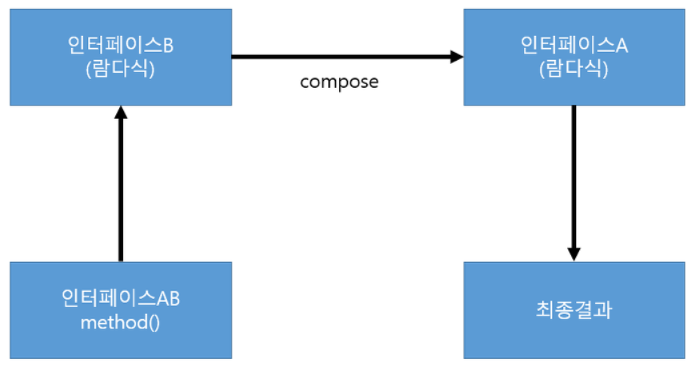
자바 람다식(Lambda Expressions in Java)
andThen()과 compose() 디폴트 메소드
인터페이스AB = 인터페이스A.compose(인터페이스B);
최종결과 = 인터페이스AB.method();
인터페이스AB가 method()를 호출하면 우선 인터페이스 B부터 처리하고 결과를 인터페이스 A의 매개값으로 제공합니다. 인터페이스 A는 제공받은 매개값을 가지고 처리한 후 최종 결과를 리턴합니다.

Slide 41
자바 람다식(Lambda Expressions in Java)
andThen()과 compose() 디폴트 메소드
andThen()과 compose() 디폴트 메소드를 제공하는 java.util.function 패키지의 함수적 인터페이스들
인터페이스 명 | 추상 메소드 | andThen( ) | Compose( )
consumer | Consumer<T> | O
 | BiConsumer<T, U> | O
 | DoubleConsumer | O
 | IntConsumer | O
 | LongConsumer | O
Function | Function<T, R> | O | O
 | BiFunction<T, U, R> | O
Operator | BinaryOperator<T> | O
 | DoubleUnaryOperator | O | O
 | IntUnaryOperator | O | O
 | LongUnaryOperator | O | O

Slide 42
자바 람다식(Lambda Expressions in Java)
Consumer의 순차적 연결
Consumer 종류의 함수적 인터페이스는 처리 결과를 리턴하지 않기 때문에 andThen() 디폴트 메소드는 함수적 인터페이스의 호출 순서만 정합니다.
public class Member {
private String name;
private String id;
private Address address;
public Member(String name, String id, Address address) {
super();
this.name = name;
this.id = id;
this.address = address;
}
public String getName() {
return name;
}
public void setName(String name) {
this.name = name;
}

Slide 43
자바 람다식(Lambda Expressions in Java)
Consumer의 순차적 연결
Consumer<Member> 함수적 인터페이스 두 개를 순차적으로 연결해서 실행합니다. 첫 번째 Consumer<Member>는 이름을 출력하고, 두 번째 Consumer<Member>는 아이디를 출력합니다.
import java.util.function.Consumer;
public class ConsumerAndThenExam {
public static void main(String[] args) {
Consumer<Member> consumerA = (m) -> {
System.out.println("conusmerA: " + m.getName());
};
Consumer<Member> consumerB = (m) -> {
System.out.println("consumerB: " + m.getId());
};
Consumer<Member> consumerAB = consumerA.andThen(consumerB);
consumerAB.accept(new Member("Jolie", "jolie34", null));
}
}

Slide 44
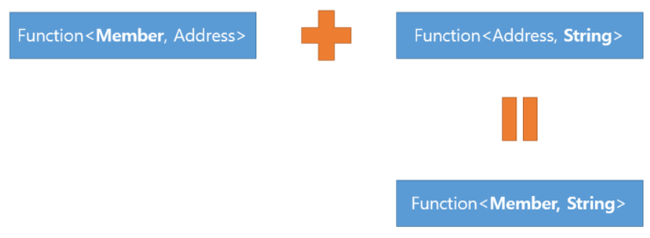
자바 람다식(Lambda Expressions in Java)
Function의 순차적 연결
Function과 Operator 종류의 함수적 인터페이스는 먼저 실행한 함수적 인터페이스의 결과를 다음 함수적 인터페이스의 매개값으로 넘겨주고, 최종 처리 결과를 리턴합니다.
예] Function<Member, Address>와 Function<Address, String>을 순차적으로 연결해서 Function<Member, String>을 생성
Function<Member, Address>는 매개값으로 제공되는 Member로부터 Address를 리턴합니다.
Function<Address, String>은 매개값으로 제공되는 Address로부터 String을 리턴합니다.
이 둘을 andThen()이나 compose()로 연결하면 Function<Member, Address>에서 리턴한 Address를 Function<Address, String>의 매개값으로 넘겨서 최종 String 타입을 리턴하는 Function<Member, String>을 생성해 냅니다.

Slide 45
자바 람다식(Lambda Expressions in Java)
Function의 순차적 연결
Address는 두 함수적 인터페이스 간의 전달 데이터입니다. Address는 내부적으로 전달되기 때문에 최종 함수적 인터페이스의 형태는 입력 데이터가 Member, 출력 데이터가 String이 되는 Function<Member, String>이 됩니다.
Member 객체의 필드인 Address에서 city 정보를 얻기위해 두 Functional interface를 andThen()과 compose()를 이용해서 순차적으로 연결했습니다..
package lambda;
import java.util.function.Function;
public class FunctionAndThenComposeExam {
public static void main(String[] args) {
Function<Member, Address> functionA;
Function<Address, String> functionB;
Function<Member, String> functionAB;
String city;
functionA = (m) -> m.getAddress();
functionB = (a) -> a.getCity();

Slide 46
자바 람다식(Lambda Expressions in Java)
and(), or(), negate() 디폴트 메소드와 isEqual() 정적 메소드
Predicate 종류의 함수적 인터페이스는 and(), or(), negate() 디폴트 메소드를 가지고 있습니다.
메소드들은 각각 논리 연산자인 &&, ||, !과 대응된다고 볼 수 있습니다.
import java.util.function.IntPredicate;
public class PredicateAndOrNegateExam {
public static void main(String[] args) {
IntPredicate predicateA = a -> a % 2 == 0;
IntPredicate predicateB = b -> b % 3 == 0;
boolean result;
IntPredicate predicateAB = predicateA.and(predicateB);
result = predicateAB.test(9);
System.out.println("9는 2와 3의 배수입니까? " + result);
predicateAB = predicateA.or(predicateB);
result = predicateAB.test(9);
System.out.println("9는 2또는 3의 배수입니까? " + result);
predicateAB = predicateA.negate();
result = predicateAB.test(9);
System.out.println("9는 홀수입니까? " + result);

Slide 47
자바 람다식(Lambda Expressions in Java)
and(), or(), negate() 디폴트 메소드와 isEqual() 정적 메소드
isEqual() 메소드는 test() 매개값인 sourceObject와 isEqual() 의 매개값인 targetObject를 java.util.Objects 클래스의 eqauls()의 매개값으로 제공하고, Objects, eqauls(source, targetObject)의 리턴값을 얻어 새로운 Predicate<T>를 생성합니다.
Object.eqauls(sourceObject, targetObject)의 리턴값
Predicate<Object> predicate = Predicate.isEqual(targetObject);
boolean result = predicate.test(sourceObject);
Source object | Target Object | 리턴값
null | null | true
not null | null | false
null | not null | false
not null | not null | sourceObject.equals(targetObjet)의 리턴값

Slide 48
자바 람다식(Lambda Expressions in Java)
minBy(), maxBy() 정적 메소드
BinaryOperator<T> 함수적 인터페이스는 minBy()와 maxBy() 정적 메소드를 제공합니다.
두 메소드는 매개값으로 제공되는 Comparator를 이용해서 최대 T와 최소 T를 얻는 BinaryOperator<T>를 리턴합니다.
리턴 타입 | 정적 메소드
BinaryOperator<T> | minBy(Comparator<? super T> comparator)
BinaryOperator<T> | maxBy(Comparator<? super T> comparator)

Slide 49
자바 람다식(Lambda Expressions in Java)
minBy(), maxBy() 정적 메소드
import java.util.function.BinaryOperator;
import set.Fruit;
public class OperatorMinByMaxByExam {
public static void main(String[] args) {
BinaryOperator<Fruit> binaryOperator;
Fruit fruit;
binaryOperator = BinaryOperator.minBy((f1, f2) -> Integer.compare(f1.price, f2.price));
fruit = binaryOperator.apply(new Fruit("Strawberry", 5000), new Fruit("Graph", 9000));
System.out.println(fruit.name);
binaryOperator = BinaryOperator.maxBy((f1, f2) -> Integer.compare(f1.price, f2.price));
fruit = binaryOperator.apply(new Fruit("Strawberry", 5000), new Fruit("Graph", 9000));
System.out.println(fruit.name);
}
}

Slide 50
자바 람다식(Lambda Expressions in Java)
메소드 참조
메소드를 참조해서 매개 변수의 정보 및 리턴 타입을 알아내어, 람다식에서 불필요한 매개 변수를 제거하는 것이 목적입니다.
메소드 참조도 람다식과 마찬가지로 인터페이스의 익명 구현 객체로 생성되므로 타겟 타입인 인터페이스 추상 메소드가 어떤 매개 변수를 가지고, 리턴 타입이 무엇인가에 따라 달라집니다.
메소드 참조는 정적 또는 인스턴스 메소드를 참조할 수 있고, 생성자 참조도 가능합니다.
//예] 두 개의 값을 받아 큰 수를 리턴하는 Math 클래스의 max() 정적 메소드를 호출하는 람다식
(left, right) -> Math.max(left, right);
또는
Math :: max;
//IntBinaryOperator 인터페이스는 두 개의 int 매개값을 받아 int 값을 리턴하므로 Math :: max 메소드 참조를 대입할 수 있습니다.
IntBinaryOperator operator = Math :: max;

Slide 51
자바 람다식(Lambda Expressions in Java)
정적 메소드와 인스턴스 메소드 참조
정적 메소드를 참조할 경우에는 클래스 이름 뒤에 :: 기호를 붙이고 정적 메소드 이름을 기술하면 됩니다.
인스턴스 메소드일 경우에는 먼저 객체를 생성한 다음 참조 변수 뒤에 :: 기호를 붙이고 인스턴스 메소드 이름을 기술하면 됩니다.
클래스 :: 메소드;
참조 변수 :: 메소드;
package lambda;
public class Calculator {
public static int staticMethod(int x, int y) {
return x + y;
}
public int instanceMethod(int x, int y) {
return x + y;
}
}

Slide 52
자바 람다식(Lambda Expressions in Java)
정적 메소드와 인스턴스 메소드 참조
import java.util.function.IntBinaryOperator;
public class MethodReferenceExam {
public static void main(String[] args) {
IntBinaryOperator operator;
operator = (x, y) -> Calculator.staticMethod(x, y);
System.out.println("결과1: " + operator.applyAsInt(1, 5));
operator = Calculator::staticMethod;
System.out.println("결과2: " + operator.applyAsInt(5, 1));
Calculator calc = new Calculator();
operator = (x, y) -> calc.instanceMethod(x, y);
System.out.println("결과3: " + operator.applyAsInt(4, 8));
operator = calc::instanceMethod;
System.out.println("결과4: " + operator.applyAsInt(8, 4));
}
}

Slide 53
자바 람다식(Lambda Expressions in Java)
매개 변수의 메소드 참조
메소드는 람다식 외부의 클래스 멤버일 수도 있고, 람다식에서 제공되는 매개 변수의 멤버일 수도 있습니다.
예제]람다식에서 제공되는 a 매개 변수의 메소드를 호출해서 b 매개 변수를 매개값으로 사용
(a, b) -> { a.instanceMethod(b); }
Class :: instanceMethod

Slide 54
자바 람다식(Lambda Expressions in Java)
매개 변수의 메소드 참조
예제] 두 문자열이 대소문자와 상관없이 동일한 알파벳으로 구성되어 있는지 비교
public class ArgumentMethodReferencesExam {
public static void main(String[] args) {
ToIntBiFunction<String, String> function;
function = (a, b) -> a.compareToIgnoreCase(b);
print(function.applyAsInt("Java8", "JAVA8"));
function = String::compareToIgnoreCase;
print(function.applyAsInt("JAVA8", "Java8"));
}
public static void print(int order) {
if (order < 0) {
System.out.println("사전순으로 먼저 나옵니다.");
} else if (order == 0) {
System.out.println("동일한 문자열입니다.");
} else {
System.out.println("사전순으로 나중에 나옵니다.");
}
}
}

Slide 55
자바 람다식(Lambda Expressions in Java)
생성자 참조
생성자를 참조한다는 것은 객체 생성을 의미합니다. 단순히 메소드호출로 구성된 람다식을 메소드 참조로 대치할 수 있듯이, 단순히 객체를 생성하고 리턴하도록 구성된 람다식은 생성자 참조로 대치할 수 있습니다.
생성자가 오버로딩되어 여러 개가 있을 경우, 컴파일러는 함수적 인터페이스의 추상 메소드와 동일한 매개 변수 타입과 개수를 가지고 있는 생성자를 찾아서 실행합니다.
만약 해당 생성자가 존재하지 않으면 컴파일 오류가 발생합니다.
(a, b) -> { return new Class(a, b); }
또는
Class :: new;

Slide 56
자바 람다식(Lambda Expressions in Java)
생성자 참조
package lambda;
import java.util.function.BiFunction;
import java.util.function.Function;
public class ConstructorReferenceExam {
public static void main(String[] args) {
Function<String, Member> function1 = Member::new;
Member member1 = function1.apply("Jolie");
BiFunction<String, String, Member> function2 = Member::new;
Member member2 = function2.apply("쥴리", "Jolie");
}
}

Slide 57
Session 3 Functional 데이터 처리

Slide 58
Stream
Stream
스트림(Stream)은 자바 8부터 추가된 컬렉션(배열 포함)의 저장 요소를 하나씩 참조해서 람다식(functional-style)으로 처리할 수 있도록 해주는 반복자입니다.
//ist<String> 컬렉션에서 요소를 순차적으로 처리하기 위해 Iterator 반복자 사용
List<String> list = Arrays.asList("John", "Simons", "Andy");
Iterator<String> iterator = list.iterator();
while (iterator.hasNext()) {
String name = iterator.next();
System.out.println(name);
}
//Stream을 사용해서 변경
List<String> list = Arrays.asList("John", "Simons", "Andy");
Stream<String> stream = list.stream();
stream.forEach( name -> System.out.println(name) );

Slide 59
Stream
Stream
컬렉션(java.util.Collection)의 stream() 메소드로 스트림 객체를 얻고 나서 stream.forEach (name -> System.out.println(name) ); 메소드를 통해 컬렉션의 요소를 하나씩 콘솔에 출력합니다.
forEach() 메소드는 Consumer 함수적 인터페이스 타입을 파라미터로 가지므로 컬렉션의 요소를 소비할 코드를 람다식으로 기술 할 수 있습니다..
void forEach(Consumer<T> action);

Slide 60
Stream
Stream
예제]List<String> 컬렉션의 String 요소를 Iterator와 Stream을 이용해서 순차적으로 콘솔에 출력
import java.util.Arrays;
import java.util.Iterator;
import java.util.List;
import java.util.stream.Stream;
public class IteratorVsStreamExam {
public static void main(String[] args) {
List<String> list = Arrays.asList("John", "Simons", "Andy");
// Iterator 이용
Iterator<String> iterator = list.iterator();
while (iterator.hasNext()) {
String name = iterator.next();
System.out.println(name);
}
// Stream 이용
Stream<String> stream = list.stream();
stream.forEach(name -> System.out.println(name));
}
}

Slide 61
Stream
Stream 특징
Iterator와 비슷한 역할을 하는 반복자이지만,
람다식으로 요소 처리 코드를 제공
내부 반복자를 사용하므로 병렬 처리가 쉽다
중간 처리와 최종 처리 작업을 수행
void forEach(Consumer<T> action);

Slide 62
Stream
Stream 특징
예제] 컬렉션에 저장된 Student를 하나씩 가져와 학생 이름과 성적을 콘솔에 출력하도록 forEach() 메소드의 파라미터로 람다
package streamexam;
import java.util.Arrays;
import java.util.List;
import java.util.stream.Stream;
public class LambdaExpressionsExam {
public static void main(String[] args) {
List<Student> list = Arrays.asList(new Student("John Smith", 91), new Student("Andy Knight", 93));
Stream<Student> stream = list.stream();
stream.forEach(s -> {
String name = s.getName();
int score = s.getScore();
System.out.println(name + "-" + score);
});
}
}

Slide 63
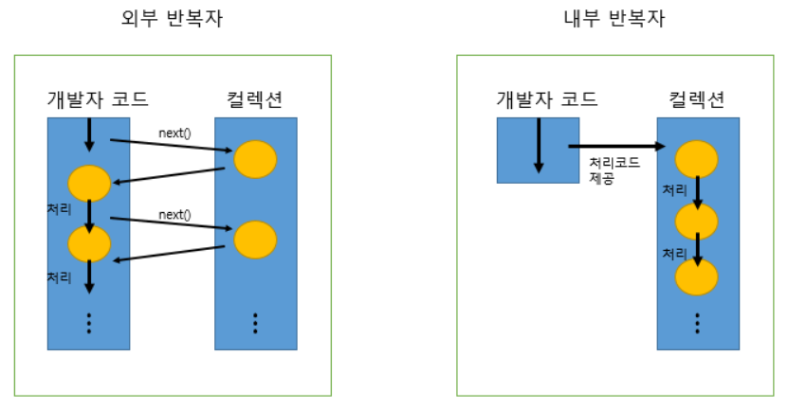
Stream
Stream 특징
외부 반복자(external iterator)란 개발자가 코드로 직접 컬렉션의 요소를 반복해서 가져오는 코드 패턴을 말합니다.
index를 이용하는 for문 그리고 Iterator를 이용하는 while 문은 모두 외부 반복자를 이용하는 것입니다.
반면 내부 반복자(internal Iterator)는 컬렉션 내부에서 요소들을 반복시키고, 개발자는 요소당 처리해야 할 코드만 제공하는 코드 패턴을 말합니다.

Slide 64
Stream
Stream 특징
내부 반복자를 사용해서 얻는 이점 - 컬렉션 내부에서 어떻게 요소를 반복시킬 것인가는 컬렉션에게 맡겨두고, 개발자는 요소 처리 코드에만 집중할 수 있다
내부 반복자는 요소들의 반복 순서를 변경하거나, 멀티 코어 CPU를 최대한 활용하기 위해 요소들을 분배시켜 병렬 작업을 할 수 있게 도와주기 때문에 하나씩 처리하는 순차적 외부 반복자보다는 효율적으로 요소를 반복시킬 수 있다.
Iterator는 컬렉션의 요소를 가져오는 것에서부터 처리하는 것까지 모두 개발자가 작성해야 하지만, 스트림은 람다식으로 요소 처리 내용만 전달할 뿐, 반복은 컬렉션 내부에서 일어납니다.
병렬(parallel) 처리 -한 가지 작업을 서브 작업으로 나누고, 서브 작업들을 분리된 스레드에서 병렬적으로 처리하는 것
병렬 처리 스트림을 이용하면 런타임 시 하나의 작업을 서브 작업으로 자동으로 나누고, 서브 작업의 결과를 자동으로 결합해서 최종 결과물을 생성합니다.

Slide 65
Stream
Stream 특징
예제] 순차 처리 스트림과 병렬 처리 스트림을 이용할 경우 사용된 스레드의 이름이 무엇인지 출력
import java.util.Arrays;
import java.util.List;
import java.util.stream.Stream;
public class ParellelExam {
public static void main(String[] args) {
List<String> list = Arrays.asList("John", "Simon", "Andy", "Andrew", "Bill");
// 순차 처리
Stream<String> stream = list.stream();
stream.forEach(ParellelExam::print);
System.out.println();
// 병렬 처리
Stream<String> parallelStream = list.parallelStream();
parallelStream.forEach(ParellelExam::print);
}
public static void print(String str) {
System.out.println(str + " : " + Thread.currentThread().getName());
}
}

Slide 66
Stream
Stream 특징
스트림은 컬렉션의 요소에 대해 중간 처리에서는 매핑, 필터링, 정렬을 수행하고 최종 처리에서는 반복, 카운팅, 평균, 총합 등의 집계 처리를 수행합니다.
예] 학생 객체를 요소로 가지는 컬렉션의 중간 처리에서는 학생의 점수를 뽑아내고, 최종 처리에서는 점수의 평균값을 산출합니다.
List에 저장되어 있는 Student객체를 중간처리해서 score 필드값에 매핑하고, 최종 처리에서 score의 평균 값을 산출합니다.
import java.util.Arrays;
import java.util.List;
public class MapAndReduceExam {
public static void main(String[] args) {
List<Student> list = Arrays.asList(
new Student("John", 76),
new Student("Jack", 88),
new Student("Smith", 100)
);
double avg = list.stream().mapToInt(Student::getScore).average().getAsDouble();
System.out.println("평균 점수: " + avg);
}
}

Slide 67
Stream
Stream 종류
스트림(stream) API - java.util.stream 패키지
BaseStream 인터페이스를 부모로 해서 자식 인터페이스들이 상속 관계를 이루고 있습니다.
BaseStream 인터페이스에는 모든 스트림에서 사용할 수 있는 공통 메소드들이 정의되어 있을 뿐 코드에서 직접적으로 사용되지 않습니다.
하위 스트림인 Stream, IntStream, LongStream, DoubleStream이 직접적으로 이용되는 스트림
Stream은 객체 요소를 처리하는 스트림
IntStream, LongStream, DoubleStream 은 각각 기본 타입인 int, long, double 요소를 처리하는 스트림

Slide 68
Stream
Stream 종류
스트림 인터페이스의 구현 객체는 다양한 소스로부터 얻을 수 있습니다.
리턴 타입 | 메소드(파라미터) | 소스
Stream<T> | java.util.Collection.stream() java.util.Collection.parallelStream() | 컬렉션
Stream<T> IntStream LongStream DoubleStream | Arrays.stream(T[]), Stream.of(T[]) Arrays.stream(int[]), IntStream.of(int[]) Arrays.stream(long[]), LongStream.of(long[]) Arrays.stream(double[]), DoubleStream.of(double[]) | 배열
IntStream | IntStream.range(int, int) IntStream.rangeClosed(int, int) | int 범위
LongStream | LongStream.range(long, long) LongStream.rangeClosed(long, long) | long 범위
Stream<Path> | Files.find(Path, int, BiPredicate, FileVisitOption) Files.list(Path) | 디렉토리
Stream<String> | Files.lines(Path, Charset) BufferedReader.lines() | 파일
DoubleStream IntStream LongStream | Random.doubles(...) Random.ints() Random.longs() | 랜덤 수

Slide 69
Stream
Stream 종류
예제] List<Student> 컬렉션에서 Stream<Student>를 얻어내고 요소를 콘솔에 출력
import java.util.Arrays;
import java.util.List;
import java.util.stream.Stream;
public class FromCollectionExam {
public static void main(String[] args) {
List<Student> list = Arrays.asList(new Student("Jackie", 40), new Student("Hwang", 71),
new Student("Nick", 50));
Stream<Student> stream = list.stream();
stream.forEach(s -> System.out.println(s.getName()));
}
}

Slide 70
Stream
Stream 종류
예제] String[]과 int[] 배열로부터 스트림을 얻어내고 콘솔에 출력
import java.util.Arrays;
import java.util.stream.IntStream;
import java.util.stream.Stream;
public class FromArrayExam {
public static void main(String[] args) {
String[] strArr = { "Kim", "Lee", "Park" };
Stream<String> strStream = Arrays.stream(strArr);
strStream.forEach(s -> System.out.print(s + ","));
System.out.println();
int[] intArr = { 10, 20, 30, 40, 50 };
IntStream intStream = Arrays.stream(intArr);
intStream.forEach(i -> System.out.print(i + ", "));
}
}

Slide 71
Stream
Stream 종류
예제] 숫자 1부터 100까지의 합을 구하기 위해 IntStream의 rangeClosed() 메소드를 이용
rangeClosed()는 첫 번째 파라미터부터 두 번째 파라미터까지 순차적으로 제공하는 IntStream을 리턴합니다.
IntStream의 또 다른 range() 메소드도 동일한 IntStream을 리턴하는데, 두 번째 파라미터는 포함하지 않습니다.
import java.util.stream.IntStream;
public class FromIntRangeExam {
public static int sum ;
public static void main(String[] args) {
IntStream stream = IntStream.rangeClosed(1, 100);
stream.forEach(a -> sum += a);
System.out.println("1 ~ 100 총합: " + sum);
}
}

Slide 72
Stream
Stream 종류
예제] Files의 정적 메소드인 lines()와 BufferedReader의 lines() 메소드를 이용해서 문자 파일의 내용을 스트림을 통해 행 단위로 읽고 콘솔에 출력.
public class FromFileContentExam {
public static void main(String[] args) throws IOException {
Path path = Paths.get("tmp_data.txt");
Stream<String> stream;
// Files.lines() 메소드 이용
stream = Files.lines(path, Charset.defaultCharset());
stream.forEach(System.out::println);
System.out.println();
// BufferedReader의 lines() 메소드 이용
File file = path.toFile();
FileReader fileReader = new FileReader(file);
BufferedReader br = new BufferedReader(fileReader);
stream = br.lines();
stream.forEach(System.out::println);
stream.close();
br.close();

Slide 73
Stream
Stream 종류
예제] Files의 정적 메소드인 list() 를 이용해서 디렉토리의 내용 (서브 디렉토리 또는 파일 목록)을 스트림을 통해 읽고 콘솔에 출력
import java.io.IOException;
import java.nio.file.Files;
import java.nio.file.Path;
import java.nio.file.Paths;
import java.util.stream.Stream;
public class FromDirectoryExam {
public static void main(String[] args) throws IOException {
Path path = Paths.get(" C://Users/kosta/Documents/ ");
Stream<Path> stream = Files.list(path);
stream.forEach(p -> System.out.println(p.getFileName()));
}
}

Slide 74
Stream
Stream 종류
Random.ints
public IntStream ints(int randomNumberOrigin, int randomNumberBound)
public IntStream ints(long streamSize, int randomNumberOrigin, int randomNumberBound)
import java.util.Random;
public class TestRandom {
public static void main(String[] args) {
for (int i = 0; i < 10; i++) {
System.out.println(getRandomNumberInRange(33, 38));
}
}
private static int getRandomNumberInRange(int min, int max) {
Random r = new Random();
return r.ints(min, (max + 1)).limit(1).findFirst().getAsInt();
}
}
new Random().ints(10, 33, 38).forEach(System.out::println);
new Random().ints(10, 33, 38).forEach(System.out::println);

Slide 75
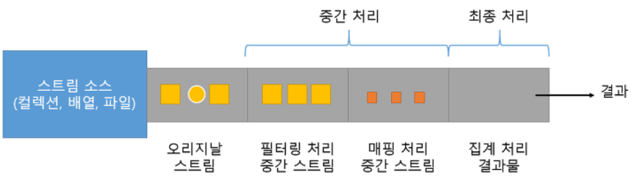
Stream
Stream Pipeline
리덕션(Reduction) - 대량의 데이터를 가공해서 축소하는 것
데이터의 합계, 평균값, 카운팅, 최대값, 최소값 등이 대표적인 리덕션의 결과물
컬렉션의 요소를 리덕션의 결과물로 바로 집계할 수 없을 경우에는 집계하기 좋도록 필터링, 매핑, 정렬, 그룹핑 등의 중간 처리가 필요합니다.
스트림은 데이터의 필터링, 매핑, 정렬, 그룹핑 등의 중간 처리와 합계, 평균, 카운팅, 최대값, 최소값 등의 최종 처리를 파이프라인(pipelines)으로 해결합니다.
파이프 라인 - 여러 개의 스트림이 연결되어 있는 구조
파이프라인에서 최종 처리를 제외하고는 모두 중간 처리 스트림입니다.

Slide 76
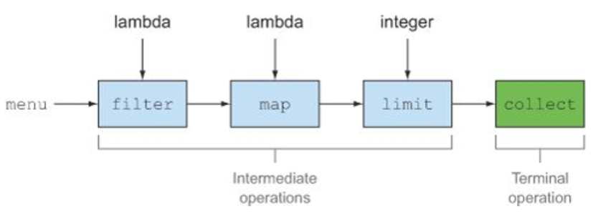
Stream
Stream Pipeline
여러 연산을 파이프라인으로 연결해도 가독성과 명확성이 유지된다.
내부적으로 단일 스레드 모델에 사용할 수 있지만 멀티코어 아키텍처를 최대한 투명하게 활용할 수 있도록 구현되어 있다.
데이터 처리 과정을 병렬화하면서 스레드와 락을 걱정할 필요가 없다.

Slide 77
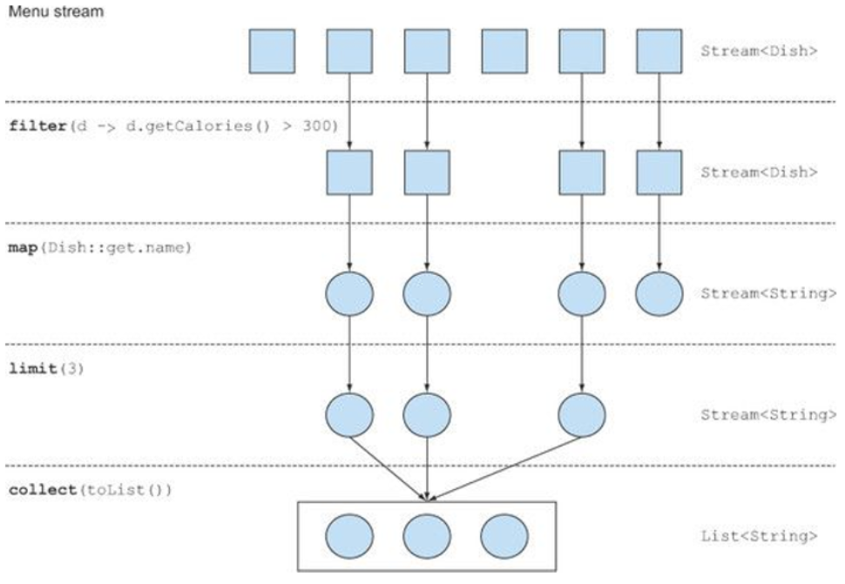
Stream
데이터 처리 연산
filter : 람다를 인수로 받아 스트림에서 특정 요소를 제외시킨다.
map : 람다를 이용해서 한 요소를 다른 요소로 변환하거나 정보를 추출한다.
limit : 정해진 개수 이상의 요소가 스트림에 저장되지 못하게 스트림 크기를 축소한다.
collect : 스트림을 다른 형식으로 변환한다.

Slide 78
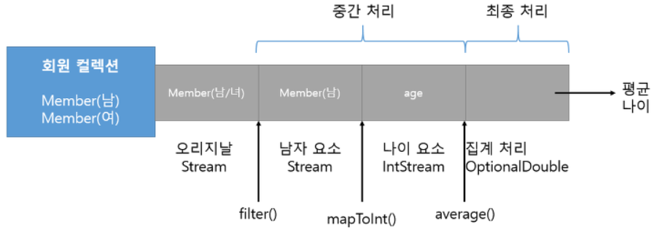
Stream
Stream Pipeline
중간 스트림이 생성될 때 요소들이 바로 중간 처리(필터링, 매핑, 정렬)되는 것이 아니라 최종 처리가 시작되기 전까지 중간 처리는 지연(lazy)됩니다.
최종 처리가 시작되면 비로소 컬렉션의 요소가 하나씩 중간 스트림에서 처리되고 최종 처리까지 오게 됩니다.
Stream 인터페이스의 필터링, 매핑, 정렬 등의 많은 중간 처리 메소드는 중간 처리된 스트림을 리턴합니다.
리턴된 스트림에서 다시 중간 처리 메소드를 호출해서 파이프라인을 형성하게 됩니다.
예제] 회원 컬렉션에서 남자만 필터링하는 중간 스트림을 연결하고, 다시 남자의 나이로 매핑하는 스트림을 연결한 후, 최종 남자 평균 나이를 집계

Slide 79
Stream
Stream Pipeline
예제] 회원 컬렉션에서 남자만 필터링하는 중간 스트림을 연결하고, 다시 남자의 나이로 매핑하는 스트림을 연결한 후, 최종 남자 평균 나이를 집계
Stream<Member> maleFemaleStream = list.stream();
Stream<Member> maleStream = maleFemaleStream.filter(m -> m.getSex() == Member.MALE);
IntStream ageStream = maleStream.mapToInt(Member::getAge);
OptionalDouble optionalDouble = ageStream.average();
double ageAvg = optionalDouble.getAsDouble();
double ageAvg = list.stream()
.filter(m -> m.getSex() == Member.MALE)
.mapToInt(Member :: getAge)
.avgerage()
.getAsDouble();

Slide 80
Stream
Stream Pipeline
예제] 회원 컬렉션에서 남자만 필터링하는 중간 스트림을 연결하고, 다시 남자의 나이로 매핑하는 스트림을 연결한 후, 최종 남자 평균 나이를 집계
public class StreamPipelinesExam {
public static void main(String[] args) {
List<Member> list = Arrays.asList(
new Member("Kush", Member.MALE, 40),
new Member("Pierre", Member.MALE, 22),
new Member("Jolie", Member.FEMALE, 18),
new Member("Sozi", Member.FEMALE, 22)
);
double ageAvg = list.stream()
.filter(m -> m.getSex() == Member.MALE)
.mapToInt(Member :: getAge)
.average()
.getAsDouble();
System.out.println("남자 평균 나이: " + ageAvg);
}
}

Slide 81
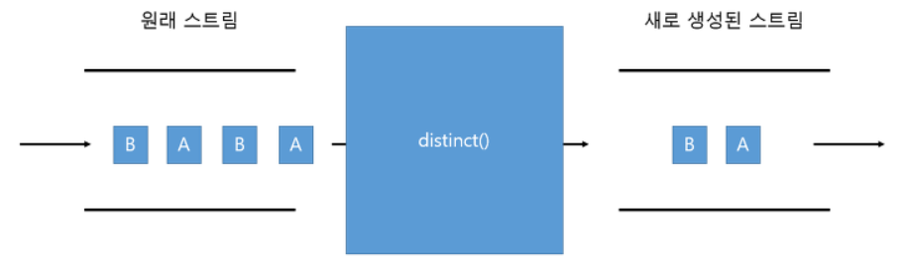
Stream
필터링(distinct(), filter())
필터링 - 중간 처리 기능으로 요소를 걸러내는 역할을 합니다.
필터링 메소드인 distinct()와 filter() 메소드는 모든 스트림이 가지고 있는 공통 메소드 입니다.
리턴 타입 | 메소드(파라미터)
Stream IntStream LongStream DoubleStream | distinct() - 중복 제거 filter(Predicate) - 조건 필터링 filter(IntPredicate) filter(LongPredicate) filter(DoublePredicate)
distinct()의 중복 제거 방식은 Stream의 경우 Object.equals(Object) 가 true 이면 동일한 객체로 판단하고 중복을 제거합니다.
IntStream, LongStream, DoubleStream은 동일값일 경우 중복을 제거합니다.

Slide 82
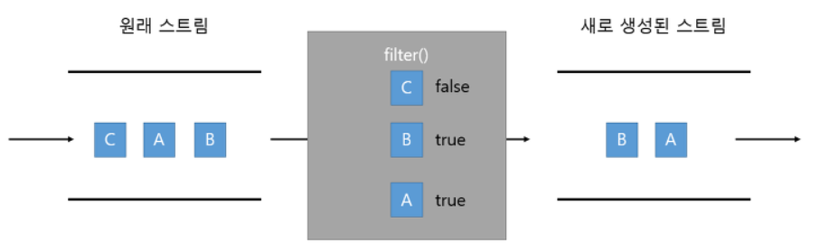
Stream
필터링(distinct(), filter())
filter() - 파라미터로 주어진 Predicate가 true를 리턴하는 요소만 필터링합니다.

Slide 83
Stream
필터링(distinct(), filter())
예제] 이름 List에서 중복된 이름을 제거하고 출력
public class FilteringExam {
public static void main(String[] args) {
List<String> names = Arrays.asList(
"Jack Daniel", "Andy Smith", "Demian Rice", "Mike Tomson",
"Jack Daniel", "Jolie Martonne"
);
names.stream()
.distinct()
.forEach(n -> System.out.println(n));
System.out.println();
names.stream()
.filter(n -> n.startsWith("J"))
.forEach(n -> System.out.println(n));
System.out.println();
names.stream()
.distinct()
.filter(n -> n.startsWith("J"))
.forEach(n -> System.out.println(n));

Slide 84
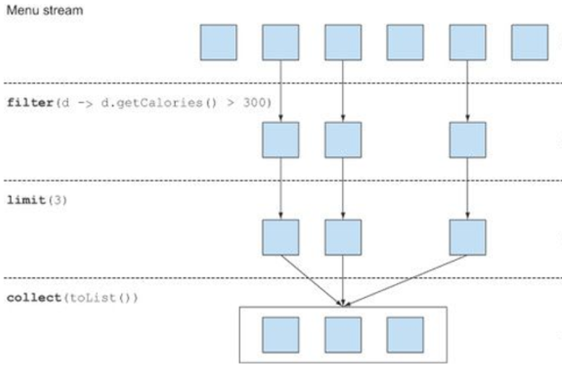
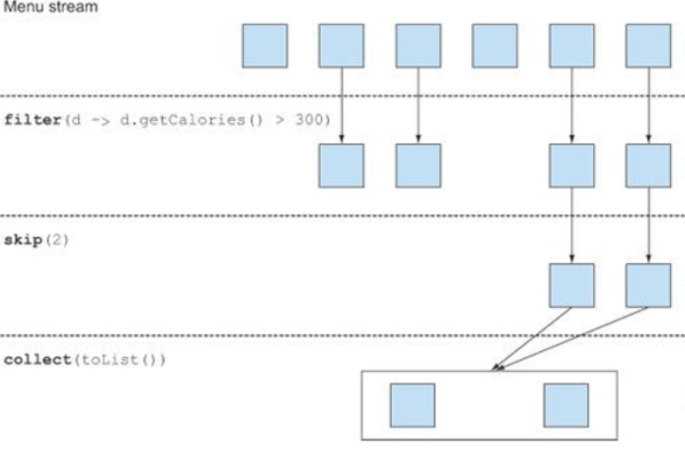
Stream
스트림 축소, 요소 건너뛰기
스트림은 주어진 사이즈 이하의 크기를 갖는 새로운 스트림을 반환하는 limit(n) 메서드를 지원
스트림은 처음 n개 요소를 제외한 스트림을 반환하는 skip(n) 메서드를 지원
n개 이하의 요소를 포함하는 스트림에 skip(n)을 호출하면 빈 스트림이 반환된다.
limit(n)과 skip(n)은 상호 보완적인 연산을 수행

Slide 85
Stream
스트림 축소, 요소 건너뛰기
예제] 스트림을 이용해서 처음 등장하는 두 고기 요리를 필터링하시오
List<Dish> dishes = menu.stream()
.filter(d -> d.getType() == Dish.Type.MEAT)
.limit(2)
.collect(toList());

Slide 86
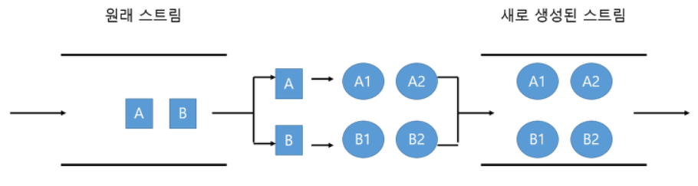
Stream
매핑(flatMapXXX(), mapXXX(), asXXXStream(), boxed())
매핑(mapping) - 중간 처리 기능으로 스트림의 요소를 다른 요소로 대체하는 작업
스트림에서 제공하는 매핑 메소드 - flatXXX()와 mapXXX(), asDoubleStream, asLongStream, boxed
flatMapXXX() - 요소를 대체하는 복수 개의 요소들로 구성된 새로운 스트림을 리턴합니다.
스트림에서 A라는 요소는 A1, A2 요소로 대체되고, B라는 요소는 B1, B2로 대체된다고 가정했을 경우, A1, A2, B1, B2 요소를 가지는 새로운 스트림이 생성됩니다.

Slide 87
Stream
매핑(flatMapXXX(), mapXXX(), asXXXStream(), boxed())
flatMapXXX() 메소드의 종류
리턴 타입 | 메소드(파라미터) | 요소 -> 대체 요소
Stream<R> | flatMap(Function<T, Stream<R>>) | T -> Stream<R>
DoubleStream | flatMap(DoubleFunction<DoubleStream>) | double -> DoubleStream
IntStream | flatMap(IntFunction<IntStream>) | int -> IntStream
LongStream | flatMap(LongFunction<LongStream>) | long -> LongStream
DoubleStream | flatMapToDouble(Function<T, DoubleStream>) | T -> DoubleStream
IntStream | flatMapToInt(Function<T, IntStream>) | T -> IntStream
LongStream | flatMapToLong(Function<T, LongStream>) | T -> LongStream

Slide 88
Stream
매핑(flatMapXXX(), mapXXX(), asXXXStream(), boxed())
예제] 입력된 데이터들이 List<String>에 저장되어 있고 요소별로 단어를 뽑아 단어 스트림을 재생성합니다.
입력된 데이터들이 숫자라면 숫자를 뽑아 숫자 스트림을 재생성합니다.
public class FlatMapExam {
public static void main(String[] args) {
List<String> inputList1 = Arrays.asList("java8 lamda", "Stream mapping");
inputList1.stream()
.flatMap(data -> Arrays.stream(data.split(" ")))
.forEach(word -> System.out.println(word));
System.out.println();
List<String> inputList2 = Arrays.asList("10, 20, 30", "40, 50, 60");
inputList2.stream()
.flatMapToInt(data -> {
String[] strArr = data.split(",");
int[] intArr = new int[strArr.length];
for (int i = 0; i < strArr.length; i++) {
intArr[i] = Integer.parseInt(strArr[i].trim());
}
return Arrays.stream(intArr);
})
.forEach(number -> System.out.println(number));
}
}

Slide 89
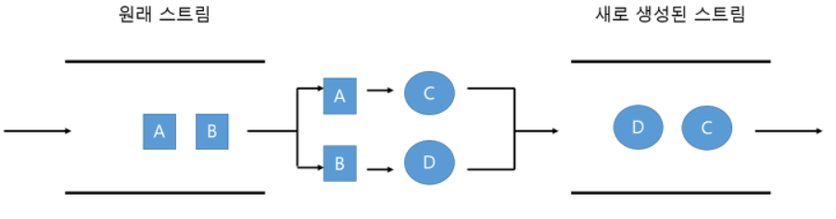
Stream
매핑(flatMapXXX(), mapXXX(), asXXXStream(), boxed())
mapXXX() - 요소를 대체하는 요소로 구성된 새로운 스트림을 리턴합니다.
스트림에서 A요소는 C요소로 대체되고, B요소는 D요소로 대체된다고 했을 경우 C, D 요소를 가지는 새로운 스트림이 생성됩니다.

Slide 90
Stream
매핑(flatMapXXX(), mapXXX(), asXXXStream(), boxed())
mapXXX() - 요소를 대체하는 요소로 구성된 새로운 스트림을 리턴합니다.
스트림에서 A요소는 C요소로 대체되고, B요소는 D요소로 대체된다고 했을 경우 C, D 요소를 가지는 새로운 스트림이 생성됩니다.

Slide 91
Stream
매핑(flatMapXXX(), mapXXX(), asXXXStream(), boxed())
예제] 학생 List에서 학생의 점수를 요소로 하는 새로운 스트림을 생성하고, 점수를 순차적으로 콘솔에 출력
package stream;
import java.util.Arrays;
import java.util.List;
public class MapExam {
public static void main(String[] args) {
List<Student> student = Arrays.asList(
new Student("Jack", 10),
new Student("Jolie", 20),
new Student("Smith", 30)
);
student.stream()
.mapToInt(Student :: getScore)
.forEach(score -> System.out.println(score));
}
}

Slide 92
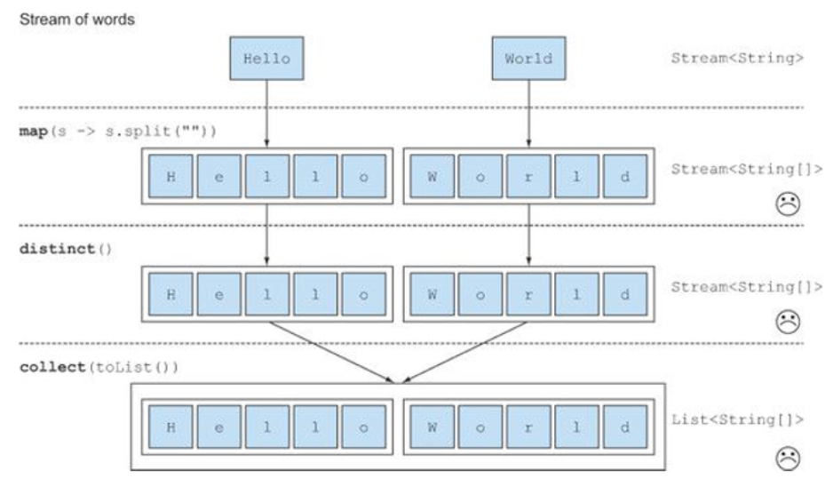
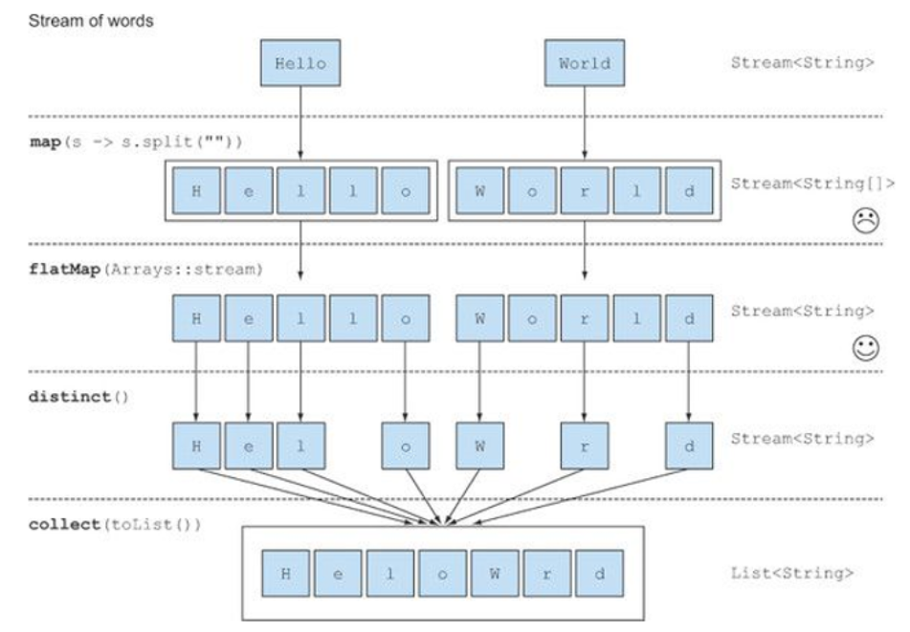
Stream
매핑(flatMapXXX(), mapXXX(), asXXXStream(), boxed())
기존의 값을 고친다는 개념보다는 새로운 버전을 만든다라는 개념에 가까우므로 변환에 가까운 매핑
latMap은 각 배열을 스트림이 아니라 스트림의 콘텐츠로 매핑한다.
map(Arrays::stream)과 달리 flatMap은 하나의 평면화된 스트림을 반환
flatMap 메서드는 스트림의 각 값을 다른 스트림으로 만든 다음에 모든 스트림을 하나의 스트림으로 연결하는 기능을 수행한다.

Slide 93
Stream
매핑 실습 구현 문제
숫자 리스트가 주어졌을 때 각 숫자의 제곱근으로 이루어진 리스트를 반환하시오.
예 ==>[1, 2, 3, 4, 5]가 주어지면 [1, 4, 9, 16, 25]를 반환해야함.
List<Integer> numbers = Arrays.asList(1, 2, 3, 4, 5);
List<Integer> squares =
numbers.stream()
.map(n -> n * n)
.collect(toList());
flatMap 메소드 구현 문제]두 개의 숫자 리스트가 있을 때 모든 숫자 쌍의 리스트를 반환하시오.
[1, 2, 3]과 [3, 4]가 주어지면 [(1, 3), (1, 4), (2, 3), (2, 4), (3, 3), (3, 4)]를 반환해야함.
List<Integer> numbers1 = Arrays.asList(1, 2, 3);
List<Integer> numbers1 = Arrays.asList(1, 2, 3);
List<Integer> numbers2 = Arrays.asList(3, 4);
List<int[]> pairs = numbers1.stream()
.flatMap(
i -> numbers2.stream()
.map(j -> new int[]{i, j}))
.collect(Collectors.toList());
pairs.stream().forEach(
a -> Arrays.stream(a).forEach(System.out::println)
);

Slide 94
Stream
매핑( asXXXStream(), boxed())
asDoubleStream() - IntStream의 int 요소 또는 LongStream의 long 요소를 double 요소로 타입 변환해서 DoubleStream 을 생성합니다.
asLongStream() - IntStream의 int 요소를 long 요소로 타입 변환해서 LongStream을 생성합니다.
boxed() - int, long, double 요소를 Integer, Long, Double 요소로 박싱해서 Stream을 생성합니다.
리턴 타입 | 메소드(파라미터) | 설명
DoubleStream | asDoubleStream() | int -> double long -> double
LongStream | asLongStream() | int -> long
Stream<Integer> Stream<Long> Stream<Double> | boxed() | int -> Integer long -> Long double -> Double

Slide 95
Stream
매핑(flatMapXXX(), mapXXX(), asXXXStream(), boxed())
예제] int[] 배열로부터 IntStream 을 얻고 난 다음 int 요소를 double 요소로 타입 변환해서 DoubleStream을 생성합니다.
또한 int 요소를 Integer 객체로 박싱해서 Stream<Integer> 를 생성합니다.
public class AsDoubleStreamAndBoxedExam {
public static void main(String[] args) {
int[] intArr = {10, 20, 30, 40, 50, 60};
IntStream intStream = Arrays.stream(intArr);
intStream.asDoubleStream()
.forEach(d -> System.out.println(d));
System.out.println();
intStream = Arrays.stream(intArr);
intStream.boxed()
.forEach(obj -> System.out.println(obj.intValue()));
}
}

Slide 96
Stream
정렬(sorted())
스트림은 요소가 최종 처리되기 전에 중간 단계에서 요소를 정렬해서 최종 처리 순서를 변경할 수 있습니다.
객체 요소일 경우에는 클래스가 Comparable을 구현하지 않으면 sorted() 메소드를 호출했을 때 ClassCastException이 발생하기 때문에 Comparable을 구현한 요소에서만 sorted() 메소드를 호출해야 합니다.
리턴 타입 | 메소드(파라미터) | 설명
Stream<T> | sorted() | 객체를 Comparable 구현 방법에 따라 정렬
Stream<T> | sorted(Comparator<T>) | 객체를 주어진 Comparator에 따라 정렬
DoubleStream | sorted() | double 요소를 오름차순으로 정렬
IntStream | sorted() | int 요소를 오름차순으로 정렬
LongStream | sorted() | long 요소를 오름차순으로 정렬

Slide 97
Stream
정렬(sorted())
객체 요소가 Comparable을 구현한 상태에서 기본 비교(Comparable) 방법으로 정렬하고 싶다면 다음 세 가지 방법 중 하나를 선택해서 sorted() 메소드를 호출하면 됩니다.
sorted();
sorted( (a, b) -> a.compareTo(b));
sorted( Comparator.naturalOrder());
객체 요소가 Comparable을 구현, 기본 비교 방법과 정반대 방법으로 정렬하는 방법
sorted( (a, b) -> b.compareTo(a));
sorted( Comparator.reverseOrder());
객체 요소가 Comparable를 구현하지 않았다면 Cmparator를 파라미터로 갖는 sorted() 메소드를 사용
중괄호 {} 안에는 a와 b를 비교해서 a가 작으면 음수, 같으면 0, a가 크면 양수를 리턴하는 코드를 작성
sorted( (a, b) -> {...} );

Slide 98
Stream
정렬(sorted())
객체 요소가 Comparable을 구현한 상태에서 기본 비교(Comparable) 방법으로 정렬하고 싶다면 다음 세 가지 방법 중 하나를 선택해서 sorted() 메소드를 호출하면 됩니다.
public static void main(String[] args) {
IntStream intStream = Arrays.stream(new int[] {9, 6, 11, 2, 3});
intStream
.sorted()
.forEach(n -> System.out.print(n + ", "));
System.out.println();
List<Student> studentList = Arrays.asList(
new Student("Jack", 80),
new Student("John", 100),
new Student("Andy", 99),
new Student("Jolie", 70)
);
studentList.stream()
.sorted()
.forEach(s -> System.out.print(s.getScore() + ", "));
System.out.println();
studentList.stream()
.sorted( Comparator.reverseOrder())
.forEach(s -> System.out.print(s.getScore() + ", "));
}

Slide 99
Stream
루핑(peek(), forEach())
루핑(looping) - 요소 전체를 반복하는 것
루핑하는 메소드 - peek(), forEach()
peek() - 중간 처리 메소드, 중간 처리 단계에서 전체 요소를 루핑하면서 추가적인 작업을 하기 위해 사용
최종 처리 메소드가 실행되지 않으면 지연되기 때문에 반드시 최종 처리 메소드가 호출되어야 동작합니다.
forEach() - 최종 처리 메소드
예] 필터링 후 어떤 요소만 남았는지 확인하기 위해 다음과 같이 peek()를 마지막에 호출할 경우, 스트림은 동작하지 않습니다.
intStream
.filter( a -> a % 2 == 0)
.peek(a -> System.out.println(a))
예]요소 처리의 최종 단계가 합을 구하는 것이라면, peek() 메소드 호출 후 sum() 을 호출해야만 peek()가 동작합니다.
intStream
.filter( a -> a % 2 == 0)
.peek(a -> System.out.println(a))
.sum()

Slide 100
Stream
루핑(peek(), forEach())
forEach() - 최종 처리 메소드, 파이프라인 마지막에 루핑하면서 요소를 하나씩 처리합니다.
forEach()는 요소를 소비하는 최종 처리 메소드이므로 이후에 다른 최종 메소드를 호출하면 안 됩니다.
public class LoopingExam {
public static void main(String[] args) {
int[] intArr = {5, 4, 3, 2, 1};
System.out.println("[peek()를 마지막에 호출한 경우]");
Arrays.stream(intArr)
.filter(a -> a % 2 == 0)
.peek(n -> System.out.println(n)); // 동작하지 않음
System.out.println("[최종 처리 메소드를 마지막에 호출한 경우]");
int total = Arrays.stream(intArr)
.filter(a -> a % 2 == 0)
.peek(n -> System.out.println(n)) // 동작함
.sum();
System.out.println("총합: " + total);
System.out.println("[forEach를 마지막에 호출한 경우]");
Arrays.stream(intArr)
.filter(a -> a % 2 == 0)
.forEach(n -> System.out.println(n)); // 최종 메소드로 동작함
}
}

Slide 101
Stream
매칭(allMatch(), anyMatch(), noneMatch())
스트림 클래스는 최종 처리 단계에서 요소들이 특정 조건에 만족하는지 조사할 수 있도록 세 가지 매칭 메소드를 제공하고 있습니다.
allMatch() - 모든 요소들이 파라미터로 주어진 Predicate의 조건을 만족하는지 조사
anyMatch() - 최소한 한 개의 요소가 파라미터로 주어진 Predicate의 조건을 만족하는지 조사
noneMatch() - 모든 요소들이 파라미터로 주어진 Predicate의 조건을 만족하지 않는지 조사
리턴 타입 | 메소드(파라미터) | 제공 인터페이스
boolean | allMatch(Predicate<T> predicate) nyMatch(Predicate<T> predicate) noneMatch(Predicate<T> predicate) | Stream
boolean | allMatch(Predicate<T> predicate) anyMatch(Predicate<T> predicate) noneMatch(Predicate<T> predicate) | IntStream
boolean | allMatch(Predicate<T> predicate) anyMatch(Predicate<T> predicate) noneMatch(Predicate<T> predicate) | LongStream
boolean | allMatch(Predicate<T> predicate) anyMatch(Predicate<T> predicate) noneMatch(Predicate<T> predicate) | DoubleStream

Slide 102
Stream
매칭(allMatch(), anyMatch(), noneMatch())
allMatch, noneMatch, findFirst, findAny 등의 연산은 모든 스트림의 요소를 처리하지 않고도 결과를 반환할 수 있다. (Short Circuit)
원하는 요소를 찾았으면 즉시 결과를 반환.
(주어진 크기의 스트림을 생성하는)limit도 쇼트서킷 연산.
무한한 요소를 가진 스트림을 유한한 크기로 줄일 수 있는 유용한 연산.
요소 검색 - findAny , findFirst
병렬 실행에서는 첫 번째 요소를 찾기 어렵다.
요소의 반환 순서가 상관없다면 병렬 스트림에서는 제약이 적은 findAny를 사용.
Optional<Dish> dish = menu.stream()
.filter(Dish::isVegetarian)
.findAny();

Slide 103
Stream
매칭(allMatch(), anyMatch(), noneMatch())
에제] int[] 배열로부터 스트림을 생성하고, 모든 요소가 2의 배수인지, 하나라도 3의 배수가 존재하는지, 모든 요소가 3의 배수가 아닌지 조사
package stream;
import java.util.Arrays;
public class MatchExam {
public static void main(String[] args) {
int[] intArr = {2, 4, 6, 8, 10, 12};
boolean result = Arrays.stream(intArr)
.allMatch(a -> a % 2 == 0);
System.out.println("모두 2의 배수 인가 ? " + result);
result = Arrays.stream(intArr)
.anyMatch(a -> a % 3 == 0);
System.out.println("하나라도 3의 배수가 있는가 ? " + result);
result = Arrays.stream(intArr)
.noneMatch(a -> a % 5 == 0);
System.out.println("5의 배수가 없는가 ? " + result);
}
}

Slide 104
Stream
Optional
값의 존재나 부재 여부를 표현하는 컨테이너 클래스.(java.util.Optional)
isPresent() : Optional이 값을 포함하면 참을 반환하고, 그렇지 않으면 거짓 반환.
ifPresent(Consumer block) : 값이 있으면 주어진 블록을 실행.
T get() : 값이 존재하면 값을 반환하고, 없으면 NoSuchElementException을 일으킨다.
T orElse(T other) : 값이 있으면 값을 반환하고, 없으면 기본값을 반환.
menu.stream()
.filter(Dish::isVegetarian)
.findAny(); // Optional<Dish> 반환
.ifPresent(d -> System.out.println(d.getName())); // 값이 있으면 출력, 없으면 아무 일도 일어나지 않는다.

Slide 105
Stream
기본 집계(sum(), count(), average(), max(), min())
최종 처리 기능으로 요소들을 처리, 대량의 데이터를 가공해서 축소하는 리덕션(Reduction)
자바 8에서 추가한 java.util 패키지의 Optional, OptionalDouble, OptionalInt, OptionalLong 클래스 타입은 값을 저장하는 값 기반 클래스(value-based class)들로서, 값을 얻기 위해서는 get(), getAsDouble(), getAsInt(), getAsLong() 을 호출합니다.
리턴 타입 | 메소드(파라미터) | 설명
long | count() | 요소 개수
OptionalXXX | findFirst() | 첫 번째 요소
Optional<T> OptionalXXX | max(Comparator<T>) max() | 최대 요소
Optional<T> OptionalXXX | min(Comparator<T>) min() | 최소 요소
OptionalDouble | average() | 요소 평균
int, long, double | sum() | 요소 총합

Slide 106
Stream
기본 집계(sum(), count(), average(), max(), min())
public class AggregateExam {
public static void main(String[] args) {
int[] intArr = {5, 8, 11, 13, 19, 20, 24};
long count = Arrays.stream(intArr)
.filter( n -> n % 2 == 0)
.count();
System.out.println("2의 배수 개수: " + count);
long sum = Arrays.stream(intArr)
.filter( n -> n % 2 == 0)
.sum();
System.out.println("2의 배수의 합: " + sum);
double avg = Arrays.stream(intArr)
.average()
.getAsDouble();
System.out.println("배열의 평균; " + avg);
int third = Arrays.stream(intArr)
.filter(n -> n % 3 == 0)
.findFirst()
.getAsInt();
System.out.println("3의 배수: " + third);
}
}

Slide 107
Stream
기본 집계(sum(), count(), average(), max(), min())
Optional 클래스는 단순히 집계 값만 저장하는 것이 아니라, 집계 값이 존재하지 않을 경우 디폴트 값을 설정할 수도 있고, 집계 값을 처리하는 Consumer 도 등록할 수 있습니다.
리턴 타입 | 메소드(파라미터) | 설명
boolean | isPresent() | 값이 저장되어 있는지 여부
T double int long | orElse(T) orElse(double) orElse(int) orElse(long) | 값이 저장되어 있지 않을 경우 디폴트 값 지정
void | ifPresent(Consumer) ifPresent(DoubleConsumer) ifPresent(IntConsumer) ifPresent(LongConsumer) | 값이 저장되어 있을 경우 Consumer에서 처리

Slide 108
Stream
기본 집계(sum(), count(), average(), max(), min())
컬렉션의 요소가 추가되지 않아 저장된 요소가 없을 경우, NoSuchElementException 예외가 발생합니다.
List<Integer> list = new ArrayList<>();
double avg = list.stream()
.mapToInt(Integer :: intValue)
.average()
.getAsDouble();
System.out.println("평균: " + avg);
요소가 없을 경우 예외를 피하는 방법 1 - Optional 객체를 얻어 isPresent() 메소드로 평균값 여부를 체크
isPresent() 메소드가 true를 리턴할 때만 getAsDouble() 메소드로 평균값을 얻으면 됩니다.
OptionalDouble optional = list.stream()
.mapToInt(Integer :: intValue)
.average();
if (optional.isPresent()) {
System.out.println("평균: " + optional.getAsDouble());
} else {
System.out.println("평균 : " + 0.0);
}

Slide 109
Stream
기본 집계(sum(), count(), average(), max(), min())
요소가 없을 경우 예외를 피하는 방법 2 - orElse() 메소드로 디폴트 값을 정해 놓습니다.
double avg = list.stream()
.mapToInt(Integer :: intValue)
.average()
.orElse(0.0);
System.out.println("평균: " + avg);
요소가 없을 경우 예외를 피하는 방법 3 - 평균값이 있을 경우에만 값을 이용하는 람다식을 실행합니다.
list.stream()
.mapToInt(Integer :: intValue)
.average()
.ifPresent(a -> System.out.println("평균: " + a);

Slide 110
Stream
기본 집계(sum(), count(), average(), max(), min())
public class OptionalExam {
public static void main(String[] args) {
List<Integer> list = new ArrayList<>();
OptionalDouble optional = list.stream()
.mapToInt(Integer :: intValue)
.average();
if (optional.isPresent()) {
System.out.println("방법 1 평균: " + optional.getAsDouble());
} else {
System.out.println("방법 1 평균: " + 0.0);
}
double avg = list.stream()
.mapToInt(Integer :: intValue)
.average()
.orElse(0.0);
System.out.println("방법 2 평균: " + avg);
list.stream()
.mapToInt(Integer :: intValue)
.average()
.ifPresent(a -> System.out.println("방법 3 평균: " + a));
}
}

Slide 111
Stream
커스텀 집계(reduce())
프로그램화해서 다양한 집계 결과물을 만들 수 있도록 reduce() 메소드를 제공
각 인터페이스에서 매개 타입으로 XXXOperator, 리턴 타입으로 OptionalXXX, int, long, double을 가지는 reduce() 메소드가 오버로딩되어 있습니다.
스트림에 요소가 전혀 없을 경우 디폴트 값인 identity 파라미터가 리턴됩니다.
XXXOperator 파라미터는 집계 처리를 위한 람다식을 대입합니다
인터페이스 | 리턴 타입 | 메소드(파라미터)
Stream | Optional<T> T | reduce(BinaryOperator<T> accumulator reduce(T identity, BinaryOperator<T> accumulator)
IntStream | OptionalInt int | reduce(IntBinaryOperator op) reduce(int identity, IntBinaryOperator op)
LongStream | OptionalLong long | reduce(LongBinaryOperator op) reduce(long identity, LongBinaryOperator op)
Double Stream | OptionalDouble double | reduce(DoubleBinaryOperator op) reduce(double identity, DoubleBinaryOperator op)

Slide 112
Stream
커스텀 집계(reduce())
내부 반복이 추상화되면서 내부 구현에서 병렬로 reduce를 실행할 수 있게 된다.
반복적인 합계에서는 sum 변수를 공유해야 하므로 쉽게 병렬화하기 어렵다.
강제적으로 동기화시킨다 하더라도 결국 병렬화로 얻어야 할 이득이 스레드 간의 소모적인 경쟁 때문에 상쇄되어 버린다.
병렬화를 위해서는 입력을 분할 하고, 분할된 입력을 더한 다음에, 더한 값을 합쳐야 한다.
//스트림의 모든 요소를 더하는 코드를 병렬로 만드는 방법
int sum = numbers.parallelStream().reduce(0, Integer::sum);
reduce에 넘겨준 람다의 상태(인스턴스 변수 같은)가 바뀌지 말아야 하며, 연산이 어떤 순서로 실행되더라도 결과가 바뀌지 않는 구조여야 한다.

Slide 113
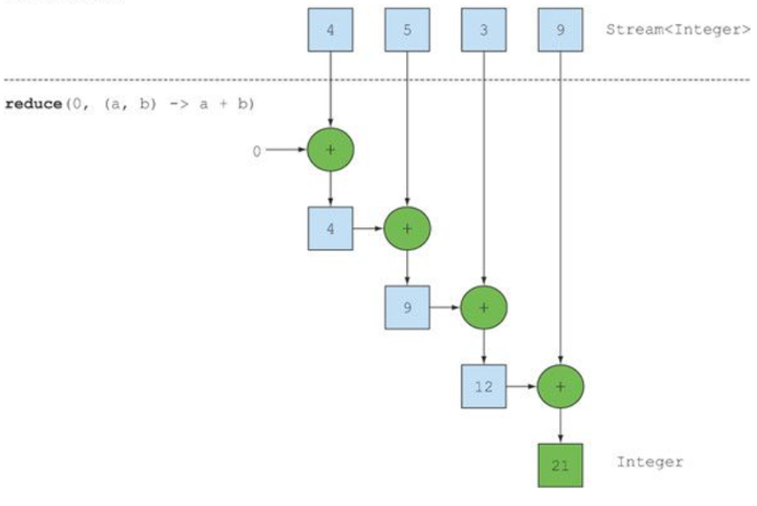
Stream
커스텀 집계(reduce())
int sum = studentList.stream()
.map(Student :: getScore)
.reduce( (a, b) -> a + b)
.get();
int sum2 = studentList.stream()
.map(Student :: getScore)
.reduce(0, (a, b) -> a + b);
sum 코드는 스트림에 요소가 없을 경우 NoSuchElementException이 발생하지만, sum2 코드는 디폴트 값(identity)인 0을 리턴합니다.
스트림에 요소가 있을 경우에는 두 코드 모두 동일한 결과를 산출합니다.

Slide 114
Stream
수집(collect())
스트림은 요소들을 필터링 또는 매핑한 후 요소들을 수집하는 최종 처리 메소드
필요한 요소만 켈렉션으로 담을 수 있고, 요소들을 그룹핑 한 후 집계(리덕션) 할 수 있습니다.
Stream의 collect(Collector<T, A, R> collector) 메소드는 필터링 또는 매핑된 요소들을 새로운 컬렉션에 수집하고, 이 컬렉션을 리턴합니다.
인터페이스 | 리턴 타입 | 메소드(파라미터)
Stream | R | collect(Collector<T, A, R> collector)
파라미터인 Collector(수집기)는 어떤 요소를 어떤 컬렉션에 수집할 것인지를 결정합니다.
Collector의 타입 파라미터 T는 요소이고, A는 누적기(Accumulator)입니다.
R은 요소가 저장될 컬렉션입니다.
T 요소를 A 누적기가 R에 저장한다는 의미합니다.

Slide 115
Stream
수집(collect())
Collectors 클래스의 다양한 정적 메소드
리턴값인 Collector를 보면 A가 ?로 되어 있는데, 이것은 Collector가 R(컬렉션)에 T(요소)를 저장하는 방법을 알고 있어 A(누적기)가 필요 없기 때문입니다.
Map과 ConcurrentMap의 차이점은 Map은 스레드에 안전하지 않고, ConcurrentMap은 스레드에 안전합니다.
리턴 타입 | Collectors의 정적 메소드 | 설명
Collector<T, ?, List<T>> | toList() | T를 List에 저장
Collector<T, ?, Set<T>> | toSet() | T를 Set에 저장
Collector<T, ?, Collection<T>> | toCollection( Supplier(Collection<T>> ) | T를 Supplier가 제공한 Collection에 저장
Collector<T, ?, Map<K, U>> | toMap( Function<T, K> keyMapper, Function<T, U> valueMapper ) | T를 K와 U로 매핑해서 K를 키로, U를 값으로 Map에 저장
Collector<T, ?, ConcurrentMap<K, U>> | toConcurrentMap( Function<T, K> keyMapper, Function<T, U> valueMapper ) | T를 K와 U로 매핑해서 K를 키로, U를 값으로 ConcurrentMap에 저장

Slide 116
Stream
수집(collect())
예제] 전체 학생 중에서 남학생만 필터링해서 별도의 List를 생성합니다.
전체 학생 List에서 Stream을 얻습니다. 남학생만 필터링해서 Stream을 얻습니다. List에 Student를 수집하는 Collector를 얻습니다. Stream에서 collect() 메소드로 Student를 수집해서 새로운 List를 얻습니다.
Stream<Student> totalStream = totalList.stream();
Stream<Student> maleStream = totalStream.filter( s -> s.getSex() == Student.Sex.MALE);
Collector<Student, ?, List<Student>> collector = Collectors.toList();
List<student> maleList = maleStream.collect(collector);
List<Student> maleList = totalList.stream()
.filter(s -> s.getSex() == Student.Sex.MALE)
.collect(Collectors.toList());

Slide 117
Stream
수집(collect())
예제] 전체 학생 중에서 남학생만 필터링해서 별도의 List를 생성합니다.
public class ToListExam {
public static void main(String[] args) {
List<Student> studentList = Arrays.asList(
new Student("Jolie", 19, Student.Sex.FEMALE),
………..
);
// 남학생들만 묶어서 List 생성
List<Student> maleList = studentList.stream()
.filter( s -> s.getSex() == Student.Sex.MALE)
.collect(Collectors.toList());
maleList.stream()
.forEach(s -> System.out.println(s.getName()));
System.out.println();
// 여학생들만 묶어서 HashSet 생성
Set<Student> femaleSet = studentList.stream()
.filter( s -> s.getSex() == Student.Sex.FEMALE)
.collect(Collectors.toCollection(HashSet :: new));
femaleSet.stream()
.forEach(s -> System.out.println(s.getName()));
}
}

Slide 118
Stream
수집(collect())
스트림은 요소들을 필터링, 또는 매핑해서 사용자 정의 컨테이너 객체에 수집할 수 있도록 collect() 메소드를 추가적으로 제공합니다.
인터페이스 | 리턴 타입 | 메소드 (파라미터)
Stream | R | collect(Supplier<R>, BiConsumer<R, ? super T>, Biconsumer<R, R>)
IntStream | R | collect(Supplier<R>, ObjIntConsumer<R>, Biconsumer<R, R>)
LongStream | R | collect(Supplier<R>, ObjLongConsumer<R>, Biconsumer<R, R>)
DoubleStream | R | collect(Supplier<R>, ObjDoubleConsumer<R>, Biconsumer<R, R>)
첫 번째 Supplier는 요소들이 수집될 컨테이너 객체(R)을 생성하는 역할을 합니다.
순차 처리(싱글 스레드) 스트림에서는 단 한번 Supplier가 실행되고 하나의 컨테이너 객체를 생성합니다.
병렬 처리(멀티 스레드) 스트림에서는 여러 번 Supplier가 실행되고 스레드별로 여러개의 컨테이너 객체를 생성합니다.
최종적으로 하나의 컨테이너 객체로 결합합니다.

Slide 119
Stream
수집(collect())
두 번째 XXXConsumer는 컨테이너 객체(R)에 요소(T)를 수집하는 역할을 합니다.
스트림에서 요소를 컨테이너에 수집할 때마다 XXXConsumer가 실행됩니다.
세 번째 XXXConsumer는 컨테이너 객체(R)를 결합하는 역할을 합니다.
순차 처리 스트림에서는 호출되지 않고, 병렬 처리 스트림에서만 호출되어 스레드별로 생성된 컨테이너 객체를 결합해서 최종 컨테이너 객체를 완성합니다.
리턴 타입 R은 요소들이 최종 수집된 컨테이너 객체입니다.
순차 처리 스트림에서는 리턴 객체가 첫 번째 Supplier가 생성한 객체지만, 병렬 처리 스트림에서는 최종 결합된 컨테이너 객체가 됩니다.

Slide 120
Stream
수집(collect())
예제] 학생들 중에서 남학생만 수집하는 MaleStudent 컨테이너 정의
public class MaleStudent {
private List<Student> list;
public MaleStudent() {
list = new ArrayList<Student>();
System.out.println("[" + Thread.currentThread().getName() + "] MaleStudent()");
}
public void accumulate(Student student) {
list.add(student);
System.out.println("[" + Thread.currentThread().getName() + "] accumulate()");
}
public void combine(MaleStudent other) {
list.addAll(other.getList());
System.out.println("[" + Thread.currentThread().getName() + "] combine()");
}
public List<Student> getList() {
return list;
}
}

Slide 121
Stream
수집(collect())
예제] 스트림에서 읽은 남학생을 MaleStudent에 수집하는 코드
Stream<Student> studentStream = studentList.stream();
Stream<Student> maleStream = studentStream.filter(s -> s.getSex() == Student.Sex.MALE);
Supplier<MaleStudent> supplier = () -> new MaleStudent();
BiConsumer<MaleStudent, Student> accumulator = (ms, s) -> ms.accumulate(s);
BiConsumer<MaleStudent, MaleStudent> combiner = (ms1, ms2) -> ms1.combine(ms2);
MaleStudent maleStudent = maleStream.collect(supplier, accumulator, combiner);
MaleStudent maleStudent = studentList.stream()
.filter(s -> s.getSex() == Student.Sex.MALE)
.collect(
() -> new MaleStudent(),
(r, t) -> r.accumulate(t),
(r1, r2) -> r1.combine(r2)
);

Slide 122
Stream
수집(collect())
예제] 스트림에서 읽은 남학생을 MaleStudent에 수집하는 코드
MaleStudent maleStudent = studentList.stream()
.filter(s -> s.getSex() == Student.Sex.MALE)
.collect(MaleStudent :: new, MaleStudent :: accumulate, MaleStudent :: combine);

Slide 123
Stream
수집(collect())
예제] 순차 스트림을 이용해서 사용자 정의 컨테이너인 MaleStudent에 남학생만 수집
public class MaleStudentExam {
public static void main(String[] args) {
List<Student> studentList = Arrays.asList(
new Student("Man1", 11, Student.Sex.MALE),
new Student("Tmp1", 11, Student.Sex.FEMALE),
new Student("Man3", 11, Student.Sex.MALE),
new Student("Tmp2", 11, Student.Sex.FEMALE),
new Student("Man5", 11, Student.Sex.MALE)
);
MaleStudent maleStudent = studentList.stream()
.filter(s -> s.getSex() == Student.Sex.MALE)
.collect(MaleStudent :: new, MaleStudent :: accumulate, MaleStudent :: combine);
maleStudent.getList().stream()
.forEach(s -> System.out.println(s.getName()));
}
}
순차 처리를 담당하는 스레드는 main 스레드
MaleStudent() 생성자가 딱 한 번 호출되었기 때문에 한 개의 MaleStudent 객체가 생성되었고, accumulate() 가 세 번 호출 되었기 때문에 요소들이 3번 수집되었습니다. 그래서 collect()가 리턴한 최종 MaleStudent에는 남학생 세 명이 저장되어 있다

Slide 124
Stream
수집(collect())
collect() - 요소를 수집하는 기능 이외에 컬렉션의 요소들을 그룹핑해서 Map 객체를 생성하는 기능도 제공
collect()를 호출할 때 Collectors의 groupingBy() 또는 groupingByConcurrent()가 리턴하는 Collector를 파라미터로 대입
groupingBy() - 스레드에 안전하지 않은 Map을 생성
groupingByConcurrent() - 스레드에 안전한 ConcurrentMap을 생성
예제] 학생들을 성별로 그룹핑하고 나서, 같은 그룹에 속하는 학생 List를 생성한 후, 성별을 키로, 학생 List를 값으로 갖는 Map을 생성
Stream<Student> studentStream = studentList.stream();
Function<Student, Student.Sex> classifier = Student :: getSex;
Collector<Student, ?, Map<Student.Sex, List<Student>>> collector =
Collectors.groupingBy(classifier);
Map<Student.Sex, List<Student>> mapBySex = studentStream.collect(collector);
Map<Student.Sex, List<Student>> mapBySex = studentList.stream()
.collect(Collectors.groupingBy(Student :: getSex));

Slide 125
Stream
수집(collect())
예제] 학생들을 성별로 그룹핑하고 나서, 같은 그룹에 속하는 학생 List를 생성한 후, 성별을 키로, 학생 List를 값으로 갖는 Map을 생성
public class GroupingByExam {
public static void main(String[] args) {
List<Student> list = Arrays.asList(new Student("Kush", 40, Student.Sex.MALE, Student.City.Seoul),
new Student("Pierre", 22, Student.Sex.MALE, Student.City.Seoul),
.........);
Map<Student.Sex, List<Student>> mapBySex =
list.stream().collect(Collectors.groupingBy(Student::getSex));
System.out.println("[남학생] ");
mapBySex.get(Student.Sex.MALE).stream()
.forEach(s -> System.out.println("\t" + s.getName()));
System.out.println("[여학생] ");
mapBySex.get(Student.Sex.FEMALE).stream()
.forEach(s -> System.out.println("\t" + s.getName()));
System.out.println();
Map<Student.City, List<String>> mapByCity = list.stream()
.collect(
Collectors.groupingBy(
Student :: getCity,
Collectors.mapping(Student :: getName, Collectors.toList())
)
);

Slide 126
Stream
Collector 인터페이스
Collector 인터페이스 구현은 스트림의 요소를 어떤 식으로 도출할지 지정한다.
collect로 결과를 수집하는 과정을 간단하면서도 유연한 방식으로 정의할 수 있다
collect에서는 리듀싱 연산을 이용해서 스트림의 각 요소를 방문하면서 컬렉터가 작업을 처리한다.
Collector 인터페이스의 메서드를 어떻게 구현하느냐에 따라 스트림에 어떤 리듀싱 연산을 수행할지 결정된다.
Collectors 유틸리티 클래스는 자주 사용하는 컬렉터 인스턴스를 손쉽게 생성할 수 있는 정적 팩토리 메서드를 제공. (대표적인 예 - toList).
Collector 인터페이스에서 제공하는 메서드의 기능
스트림 요소를 하나의 값으로 리듀스하고 요약
요소 그룹화
요소 분할

Slide 127
Stream
Collector 인터페이스
Collector 인터페이스는 리듀싱 연산(즉, 컬렉터)을 어떻게 구현할지 제공하는 메서드 집합으로 구성된다.
public interface Collector<T, A, R> {
Supplier<A> supplier(); // 새로운 결과 컨테이너 만들기
BiConsumer<A, T> accumulator(); // 결과 컨테이너에 요소 추가하기
Function<A, R> finisher(); // 최종 변환값을 결과 컨테이너로 적용하기
BinaryOperator<A> combiner(); // 두 결과 컨테이너 병합
Set<Characteristics> characteristics(); // 컬렉터의 연산을 정의하는 Characteristics 형식의 불변 집합을 반환.
}
T는 수집될 스트림 항목의 제네릭 형식이다.
A는 누적자, 즉 수집과정에서 중간 결과를 누적하는 객체의 형식이다.
R은 수집 연산 결과 객체의 형식(항상 그런것은 아니지만 대게 컬렉션 형식)이다.

Slide 128
Stream
수집(collect())
Collectors.groupingBy() 메소드는 그룹핑 후, 매핑이나 집계(평균, 카운팅, 연결, 최대, 최소, 합계)를 할 수 있도록 두 번째 파라미터로 Collector를 가질 수 있습니다.
리턴 타입 | 메소드 (파라미터) | 설명
Collector(T, ?, R> | mapping( Function<T, U> mapper, Collector<U, A, R> collector ) | T를 U로 매핑한 후, U를 R에 수집
Collector(T, ?, Double) | averagingDouble(ToDoubleFunction<T> mapper ) | T를 Double로 매핑한 후, Double의 평균값을 산출
Collector(T, ?, Long) | counting() | T의 카운팅 수를 산출
Collector(T, ?, String> | joining(CharSequence delimiter) | CharSequence를 구분자로 연결한 String을 산출
Collector(T, ?, Optional<T>) | maxBy(Comparator<T> comparator) | Comparator를 이용해서 최대 T를 산출
Collector(T, ?, Optional<T>) | minBy(Comparator<T> comparator) | Comparator를 이용해서 최대 T를 산출
Collector(T, ?, Integer> | summingInt(ToIntFunction) summingLong(ToLongFunction) summingDouble(ToDoubleFunction) | Int, Long, Double 타입의 합계를 산출

Slide 129
Stream
Collector 인터페이스에서 제공하는 메서드 기능
스트림 요소를 하나의 값으로 리듀스하고 요약
long howManyDishes = menu.stream().collect(Collectors.counting());
Comparator<Dish> dishCaloriesComparator = Comparator.comparingInt(Dish::getCalories);
Optional<Dish> mostCalorieDish = menu.stream()
.collect(maxBy(dishCaloriesComparator));
summingInt는 객체를 int로 매핑하는 함수를 인수로 받는다.
summingInt의 인수로 전달된 함수는 객체를 Int로 매핑한 컬렉터를 반환한다.
summingInt가 collect 메서드로 전달되면 요약 작업을 수행한다.
int totalCalories = menu.stream().collect(summingInt(Dish::getCalories));
//두 개 이상의 연산을 한 번에 수행해야 할 경우: 팩토리 메서드 summarizingInt 사용
IntSummaryStatistics menuStatistics = menu.stream().collect(summarizingInt(Dish::getCalories));

Slide 130
Stream
Collector 인터페이스에서 제공하는 메서드 기능
joining 팩토리 메서드를 이용하면 스트림의 각 객체에 toString 메서드를 호출해서 추출한 모든 문자열을 하나의 문자열로 연결해서 반환한다.
String shortMenu = menu.stream().map(Dish::getName).collect(joining());
//내부적으로 StringBuilder를 이용해서 문자열을 하나로 만든다.
범용 리듀싱 요약 연산 : reducing 메서드
int totalCalories = menu.stream().collect(reducing( 0, Dish::getCalories, (i, j) -> i + j));

Slide 131
Stream
Collect와 reduce 비교
collect는 도출하려는 결과를 누적하는 컨테이너를 바꾸도록 설계된 메서드.
reduce는 두 값을 하나로 도출하는 불변형 연산
List<Integer> numbers = stream.reduce(
new ArrayList<Integer>(),
(List<Integer> l, Integer e) -> {
l.add(e);
return l;
},
(List<Integer> l1, List<Integer> l2) -> {
l1.addAll(12);
return l1;
});
위 예제에서는 reduce 메서드를 누적자로 사용된 리스트를 변환시키므로 같은 결과를 반환하더라도 잘못 사용한 예에 해당한다.
여러 스레드가 동시에 같은 데이터 구조체를 고치면 리스트 자체가 망가져버리므로 리듀싱 연산을 병렬로 수행할 수 없다.
이 문제를 해결하려고 매번 새로운 리스트를 할당한다면 성능이 저하.
가변 컨테이너 관련 작업이면서 병렬성을 확보하려면 collect 메서드로 리듀싱 연산을 구현하는 것이 바람직하다.

Slide 132
Stream
Collector 인터페이스에서 제공하는 메서드 기능
Collectors.groupingBy를 이용해서 그룹화.
Map<Dish.Type, List<Dish>> dishesByType =
menu.stream().collect(groupingBy(Dish::getType));
두 인수를 받는 팩토리 메서드 Collectors.groupingBy 를 이용해서 항목을 다수준으로 그룹화
Map<Dish.Type, Map<CaloricLevel, List<Dish>>> dishesByTypeCaloricLevel =
menu.stream().collect(
groupingBy(Dish::getType, // 첫 번째 수준의 분류 함수
groupingBy(dish -> { // 두 번째 수준의 분류 함수
if (dish.getCalories() <= 400) {
return CaloricLevel.DIET;
} else if (dish.getCalories() <= 700) {
return CaloricLevel.NORMAL;
} else {
return CaloricLevel.FAT;
}
})));

Slide 133
Stream
Collector 인터페이스에서 제공하는 메서드 기능
Predicate를 분류 함수로 사용하는 그룹화 기능
불린을 반환하므로 맵의 키 형식은 Boolean이다.
그룹화 맵은 최대 두 개의 그룹(true/false)으로 분류된다.
Map<Boolean, List<Dish>> partitionedMenu =
menu.stream().collect(partitioningBy(Dish::isVegetarian)); // 분할 함수
Map<Boolean, Map<Dish.Type, List<Dish>>> vegetarianDishesByType =
menu.stream().collect(
partitioningBy(Dish::isVegetarian, // 분할 함수
groupingBy(Dish::getType))); // 두 번째 컬렉터
Map<Boolean, Dish> mostCaloricPartitionedByVegetarian = menu.stream().collect(
partitioningBy(Dish::isVegetarian,
collectingAndThen(
maxBy(comparingInt(Dish::getCalories)),
Optional::get)));

Slide 134
Stream
수집(collect())
예제] GroupingAndReduction
public class GroupingAndReductionExam {
public static void main(String[] args) {
List<Student> list = Arrays.asList(new Student("Kush", 40, Student.Sex.MALE, Student.City.Seoul),
.........);
// 성별로 평균 점수를 저장하는 Map 얻기
Map<Student.Sex, Double> mapBySex = list.stream()
.collect(
Collectors.groupingBy(
Student :: getSex,
Collectors.averagingDouble(Student :: getScore)
)
);
System.out.println("남학생 평균 점수: " + mapBySex.get(Student.Sex.MALE));
System.out.println("여학생 평균 점수: " + mapBySex.get(Student.Sex.FEMALE));
// 성별을 쉼표로 구분한 이름을 저장하는 Map 얻기
Map<Student.Sex, String> mapByName = list.stream()
.collect(
Collectors.groupingBy(
Student :: getSex,
Collectors.mapping(Student :: getName, Collectors.joining(","))
)

Slide 135
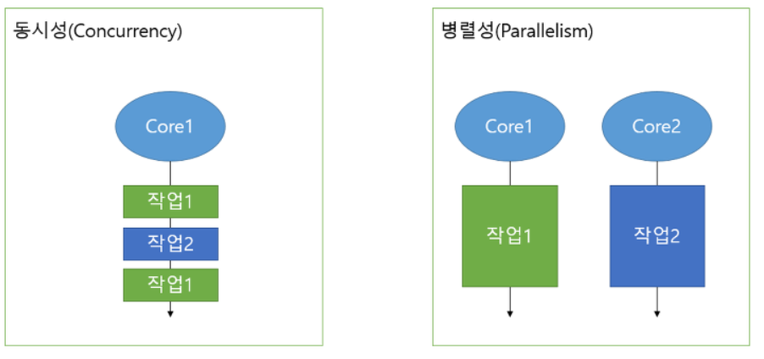
Stream
병렬 처리
병렬 처리(Parallel Operation) - 멀티 코어 CPU 환경에서 하나의 작업을 분할해서 각각의 코어가 병렬적으로 처리하는 것
병렬처리의 목적 - 작업 처리 시간을 줄이기
자바 8부터 요소를 병렬 처리할 수 있도록 하기 위해 병렬 스트림을 제공
동시성 - 멀티 작업을 위해 멀티 스레드가 번갈아가며 실행하는 성질
병렬성 - 멀티 작업을 위해 멀티 코어를 이용해서 동시에 실행하는 성질
싱글 코어 CPU를 이용한 멀티 작업은 병렬적으로 실행되는 것처럼 보이지만, 사실은 번갈아가며 실행하는 동시성 작업입니다.

Slide 136
Stream
병렬 처리
데이터 병렬성(Data Parallelism) - 전체 데이터를 쪼개어 서브 데이터들로 만들고 이 서브 데이터들을 병렬 처리해서 작업을 빨리 끝내는 것
자바 8에서 지원하는 병렬 스트림은 데이터 병렬성을 구현 – 병렬 스트림
각각의 스레드에서 처리할 수 있도록 스트림 요소를 여러 청크로 분할한 스트림.
병렬 스트림을 이용하면 모든 멀티코어 프로세서가 각각의 청크를 처리하도록 할당할 수 있다.
멀티 코어의 수만큼 대용량 요소를 서브 요소들로 나누고, 각각의 서브 요소들을 분리된 스레드에서 병렬 처리 시킵니다.
예] 쿼드 코어(Quad Core) CPU일 경우 4개의 서브 요소들로 나누고, 4개의 스레드가 각각의 서브 요소들을 병렬 처리합니다.
작업 병렬성(Task Parallelism) - 서로 다른 작업을 병렬 처리하는 것
예] 웹 서버는 각각의 브라우저에서 요청한 내용을 개별 스레드에서 병렬로 처리합니다.

Slide 137
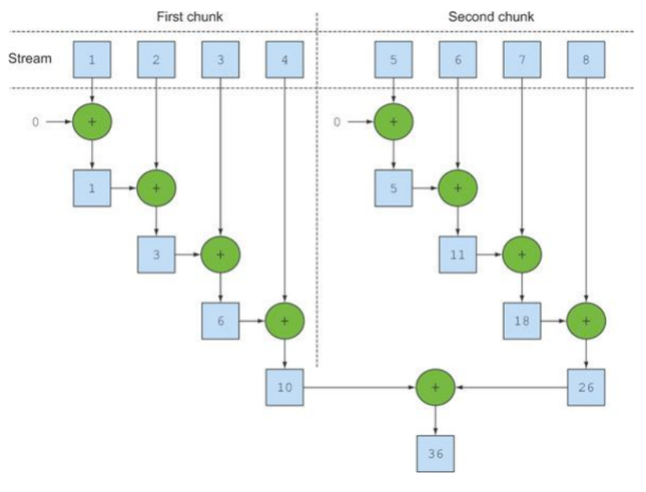
Stream
순차 스트림을 병렬 스트림으로 변환
순차 스트림에 parallel 메서드를 호출하면 기존의 함수형 리듀싱 연산이 병렬로 처리된다..
public static long parallelSum(long n) {
return Stream.iterate(1L, i -> i + 1)
.limit(n)
.parallel() // 스트림을 병렬 스트림으로 변환
.reduce(0L, Long::sum);
}

Slide 138
Stream
순차 스트림, 병렬 스트림
순차 스트림에 parallel을 호출해도 스트림 자체에는 아무 변화도 일어나지 않는다.
내부적으로는 parallel을 호출하면 이후 연산이 병렬로 수행해야 함을 의미하는 불린 플래그가 설정된다.
반대로 sequential로 병렬 스트림을 순차 스트림으로 바꿀 수 있다.
parallel과 sequential 두 메서드 중 최종적으로 호출된 메서드가 전체 파이프라인에 영향을 미친다.

Slide 139
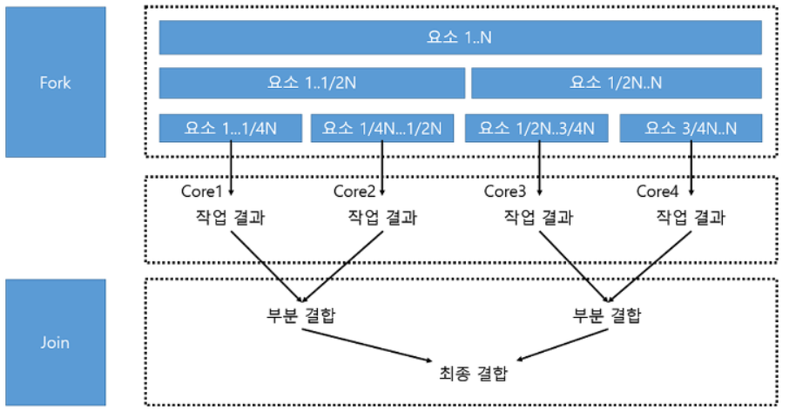
Stream
포크조인(ForkJoin) 프레임워크
병렬 스트림은 요소들을 병렬 처리하기 위해 포크조인(ForkJoin) 프레임워크를 사용합니다.
병렬 스트림을 이용하면 런타임 시에 포크조인 프레임워크가 동작하는데, 포크 단계에서는 전체 데이터를 서브 데이터로 분리하고 서브 데이터를 멀티 코어에서 병렬로 처리합니다.
조인 단계에서는 서브 결과를 결합해서 최종 결과를 만들어 냅니다.
예] 쿼드 코어 CPU에서 병렬 스트림으로 작업을 처리한 경우, 스트림의 요소를 N개라고 보았을 때 포크 단계에서는 전체 요소를 4등분 합니다.
1등분씩 개별 코어에서 처리하고 조인 단계에서는 3번의 결합과정을 거쳐 최종 결과를 산출합니다.
ForkJoinPool은 프로세서 수, 즉 Runtime.getRuntime().availableProcessors()가 반환하는 값에 상응하는 스레드를 갖는다.
System.setProperty("java.util.concurrent.ForkJoinPool.common.parallelism", "12");

Slide 140
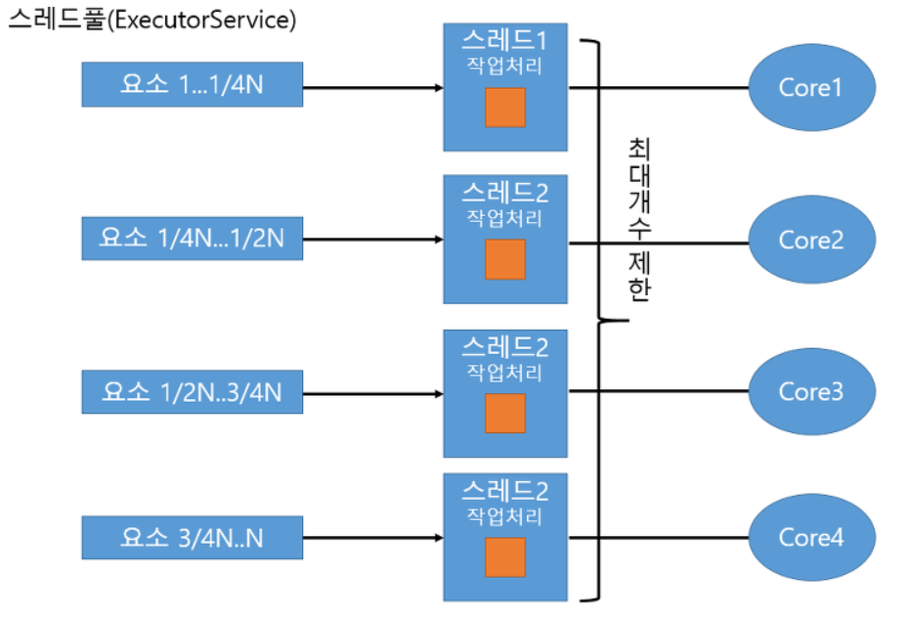
Stream
포크조인(ForkJoin) 프레임워크
내부적으로 서브 요소를 나누는 알고리즘이 있습니다.
포크조인 프레임워크는 포크와 조인 기능 이외에 스레드풀인 ForkJoinPool을 제공합니다.
각각의 코어에서 서브 요소를 처리하는 것은 개별 스레드가 해야 하므로 스레드 관리가 필요합니다.
포크조인 프레임워크는 ExecutorService의 구현 객체인 ForkJoinPool을 사용해서 작업 스레드를 관리합니다.

Slide 141
Stream
병렬 스트림
병렬 처리를 위해 코드에서 포크조인 프레임워크를 직접 사용할 수는 있지만, 병렬 스트림을 이용할 경우에는 백그라운드에서 포크조인 프레임워크가 사용되기 때문에 개발자는 매우 쉽게 병렬 처리를 할 수 있습니다.
인터페이스 | 리턴 타입 | 메소드 (파라미터)
java.util.Collection | Stream | parallelStream()
Java.util.Stream.Stream Java.util.Stream.IntStream Java.util.Stream.LongStream Java.util.Stream.DoubleStream | Stream IntStream LongStream DoubleStream | Paralle()
parallelStream() 메소드는 컬렉션으로부터 병렬 스트림을 바로 리턴합니다.
parallel() 메소드는 순처 처리 스트림을 병렬 처리 스트림으로 변환해서 리턴합니다.
내부적으로 전체 요소를 서브 요소들로 나누고, 이 서브 요소들을 개별 스레드가 처리합니다. 서브 처리 결과가 나오면 결합해서 마지막 최종 처리 결과를 리턴합니다.

Slide 142
Stream
병렬 스트림
public class MaleStudentExam {
public static void main(String[] args) {
List<Student> studentList = Arrays.asList(
new Student("Man1", 11, Student.Sex.MALE),
new Student("Tmp1", 11, Student.Sex.FEMALE),
new Student("Man3", 11, Student.Sex.MALE),
new Student("Tmp2", 11, Student.Sex.FEMALE),
new Student("Man5", 11, Student.Sex.MALE)
);
MaleStudent maleStudent = studentList.parallelStream()
.filter(s -> s.getSex() == Student.Sex.MALE)
.collect(MaleStudent :: new, MaleStudent :: accumulate, MaleStudent :: combine);
maleStudent.getList().stream()
.forEach(s -> System.out.println(s.getName()));
}
}
main 스레드와 ForkJoinPool에서 3개의 스레드가 사용되어 총 4개의 스레드가 동작합니다.
각 서브 작업은 남학생을 누적시킬 MaleStudent 객체를 별도로 생성하기 때문에 MaleStudent() 생성자가 5번 실행되었습니다.
전체 학생 중에서 남학생이 3명 밖에 없으므로 accumulate()는 3번밖에 호출되지 않았습니다. 누적이 완료된 5개의 객체는 MaleStudent 객체는 4번의 결합으로 최종 MaleStudent가 만들어지므로 combine() 메소드가 4번 호출되었습니다.

Slide 143
Stream
병렬 스트림
스트림 병렬 처리가 스트림 순차 처리보다 항상 실행 성능이 좋다고 판단해서는 안 됩니다.
병렬 처리에 영향을 미치는 다음 3가지 요인
요소의 수와 요소당 처리 시간
컬렉션에 요소의 수가 적고 요소당 처리 시간이 짧으면 순차 처리가 오히려 병렬 처리보다 빠를 수 있습니다.
병렬 처리는 스레드풀 생성, 스레드 생성이라는 추가적인 비용이 발생하기 때문입니다.
스트림 소스의 종류
ArrayList, 배열은 인덱스로 요소를 관리하기 때문에 포크 단계에서 요소를 쉽게 분리할 수 있어 병렬 처리 시간이 절약됩니다.
HashSet, TreeSet은 요소 분리가 쉽지 않고, LinkedList 역시 링크를 따라가야 하므로 요소 분리가 쉽지 않기 때문에 ArrayList, 배열보다는 상대적으로 병렬 처리가 늦습니다.
코어(Core)의 수
싱글 코어 CPU일 경우에는 순차 처리가 빠릅니다.
병렬 스트림을 사용할 경우 스레드의 수만 증가하고 동시성 작업으로 처리되기 때문에 좋지 못한 결과를 보여줍니다.
코어의 수가 많으면 많을수록 병렬 작업 처리 속도는 빨라집니다.

Slide 144
Stream
병렬 스트림
예제] work() 메소드의 실행 시간(요소당 처리 시간)을 조정함으로써 순차 처리와 병렬 처리 중 어떤 것이 전체 요소를 빨리 처리하는지 테스트
public class SequenceVsParallelExam {
public static void work(int value) {
try {
Thread.sleep(100);
} catch (InterruptedException e) {
e.printStackTrace();
}
}
public static long testSequencial(List<Integer> list) {
long start = System.nanoTime();
list.stream().forEach((a) -> work(a));
long end = System.nanoTime();
long runTime = end - start;
return runTime;
}
public static long testParallel(List<Integer> list) {
long start = System.nanoTime();
list.stream().parallel().forEach((a) -> work(a));
long end = System.nanoTime();
long runTime = end - start;

Slide 145
Stream
병렬 스트림
예제] ArrayList인 경우와 LinkedList일 경우 대용량 데이터의 병렬 처리 성능을 테스트
public class ArrayListVsLinkedListExam {
public static void work(int value) {
}
public static long testParallel(List<Integer> list) {
long start = System.nanoTime();
list.stream().parallel().forEach((a) -> work(a));
long end = System.nanoTime();
long time = end - start;
return time;
}
public static void main(String[] args) {
List<Integer> arrayList = new ArrayList<Integer>();
List<Integer> linkedList = new LinkedList<Integer>();
for (int i = 0; i < 1000000; i++) {
arrayList.add(i);
linkedList.add(i);
}
long arrListListParallel = testParallel(arrayList);
long linkListListParallel = testParallel(linkedList);
arrListListParallel = testParallel(arrayList);
linkListListParallel = testParallel(linkedList);

Slide 146
Stream,forEach의 장단점
장점)
- 직관적인 프로그래밍을 도와준다.
- 코딩라인을 많이 줄여준다.
- inner iteration으로 변이성을 줄여 실수를 방지한다.
- 병렬 프로그래밍에 용이히다.
단점)
- 일반적으로 stream의 forEach는 동일한 로직의 for loop보다 10~20% 느리다.
- 특히 primitive형태의 array들(int, double등)은 stream이 아직 훨씬느리다. (JDK8기준.. 나중에 개선될수 있다.)
- Exception이 발생할때 callstack이 훨씬 많이 찍혀서 디버깅이 어렵다.
- 때로 읽기가 더욱 어려워진다.

Slide 147
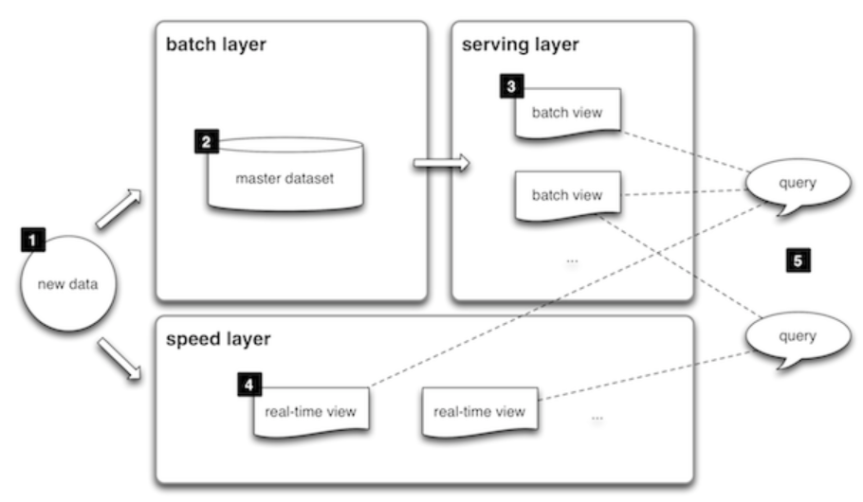
람다 아키텍처
실시간 분석을 지원하는 빅데이터 아키텍쳐
대량의 데이터를 실시간으로 분석하기 어려우니 batch로 미리 만든 데이터와 실시간 데이터를 혼합해서 사용하는 방식
데이터가 생성되면 데이터 저장소에 저장을 한다.
데이터는 batch로 일정주기마다 배치 뷰를 만들어 낸다.
동일한 데이터를 실시간 데이터 처릴 통헤 real-time 뷰를 만들다.
두개를 혼합해 분석을 빠르지만 실시간 데이터가 반영된 분석을 할 수 있다.

Slide 148
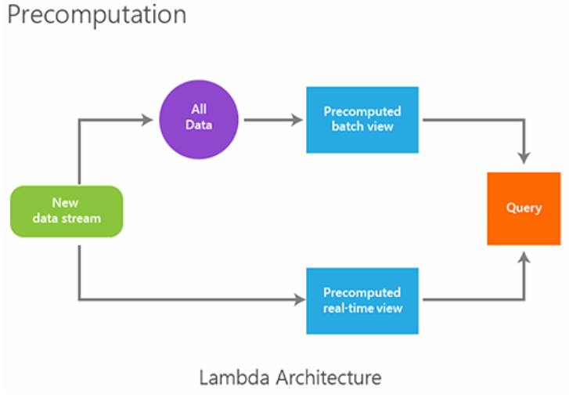
람다 아키텍처

Slide 149
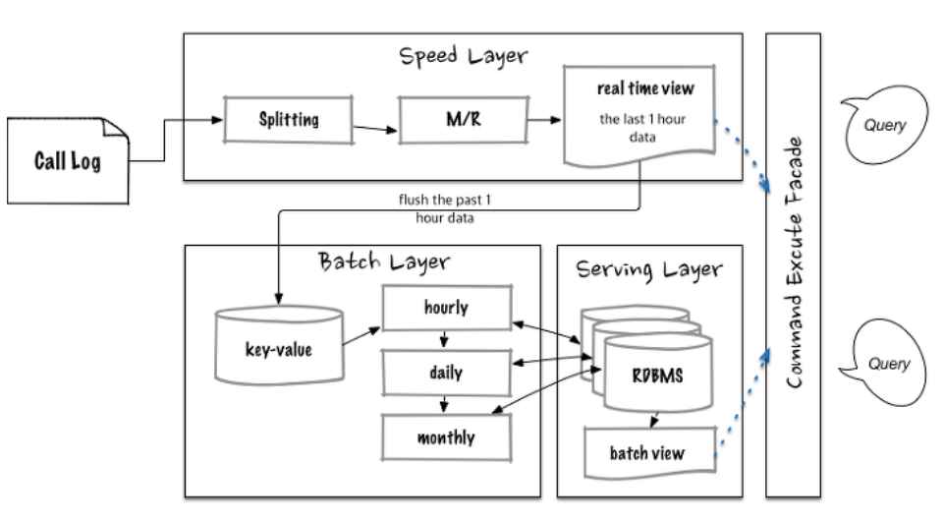
람다 아키텍처

Slide 150
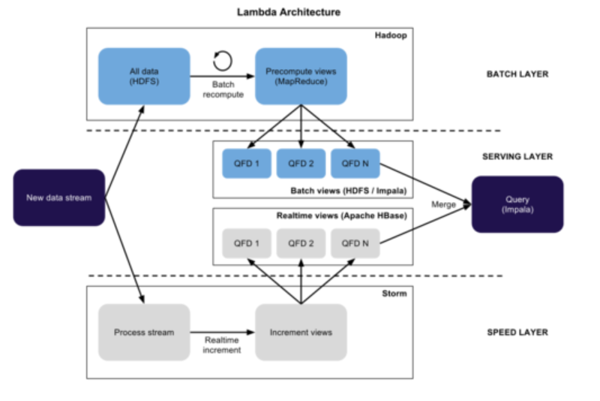
람다 아키텍처

Slide 151
람다 아키텍쳐 구성 layer
batch layer: raw 데이터가 저장되어 있고, batch 처리하여 배치 뷰 생성
배치 레이어의 저장소에는 가공전의 원본 데이터를 모두 저장한다.
데이터가 처리된 후에도 저장소에 데이터를 삭제 하지 않는다.
이렇게 원본 데이터를 저장함으로써, 배치 뷰의 데이터가 잘못 계산되었거나, 유실 되었을때, 복구가 가능하고, 현재 데이터 분석에서 없었던 새로운 뷰(통계)를 제공하고자 할 때 기존의 원본 데이터를 가지고 있음으로써, 기존 데이터에 대해서도 새로운 뷰의 통계 분석이 가능하다.
serving layer: batch로 분석된 데이터가 저장되어 있고 batch 외에는 쓰기가 안됨
speed layer: 실시간 데이터를 집계
batch layer에서 만든 배치 뷰 데이터와 speed layer에서 만든 실시간 뷰의 데이터가 중복되지 않게 timestamp 기반으로 관리하는 것이 중요하다.
batch로 데이터가 만들진 후에 실시간 뷰의 데이터를 주기적으로 지워주어야 한다.

Slide 152
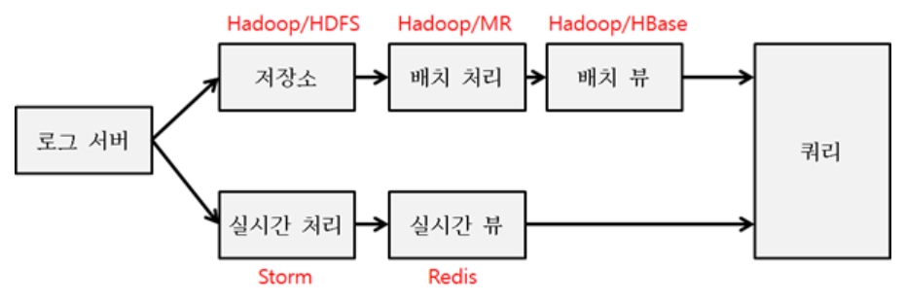
람다 아키텍쳐 layer에 사용되는 솔루션 예
batch layer인 Hadoop/HDFS, MR은 데이터를 저장하고 mapReduce로 데이터를 분석한다.
serving layer는 HBase로 mapReduce로 분석한 데이터를 저장하는 NoSql이다.
speed layer는 스트리밍 데이터를 처리하는 storm, memory기반의 redis를 사용한다(빠른 데이터 처리가 필요)
람다 아키텍쳐는 데이터를 처리하는 구조를 설명하기 때문에 각각 레이어별 사용 시스템에 대한 정답이 있지 않다.

Slide 153
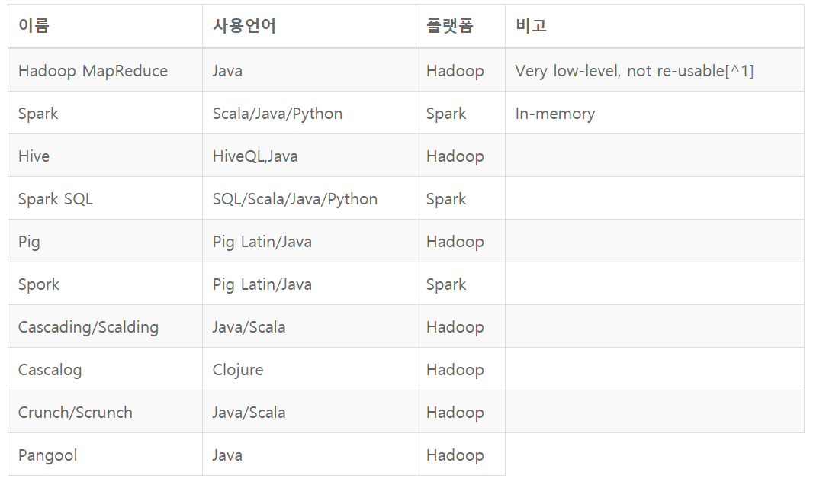
람다 아키텍쳐 batch layer Component

Slide 154
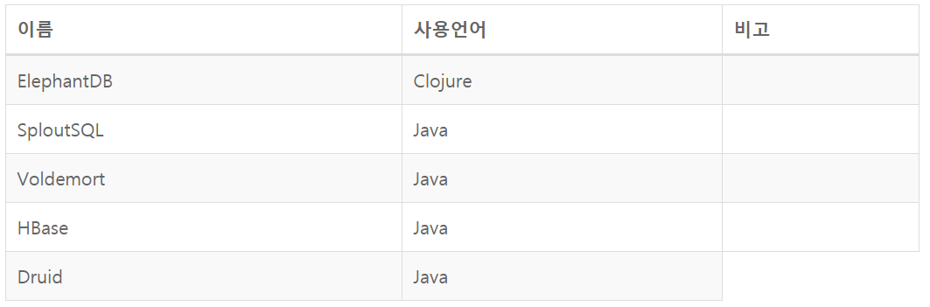
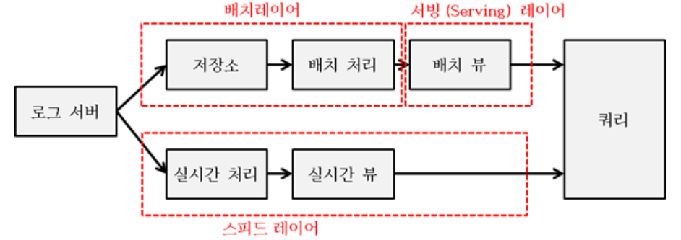
람다 아키텍쳐 serving layer Component

Slide 155
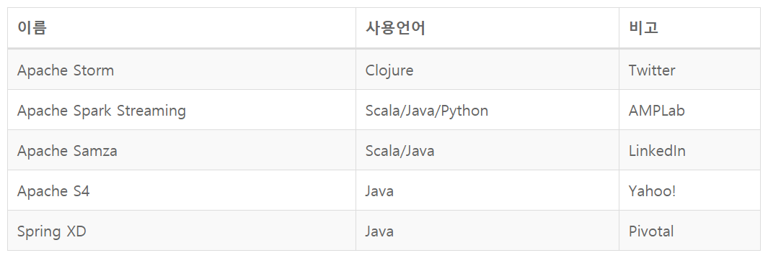
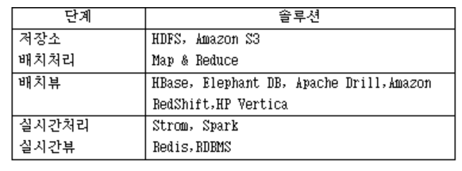
람다 아키텍쳐 speed layer Component

Slide 156
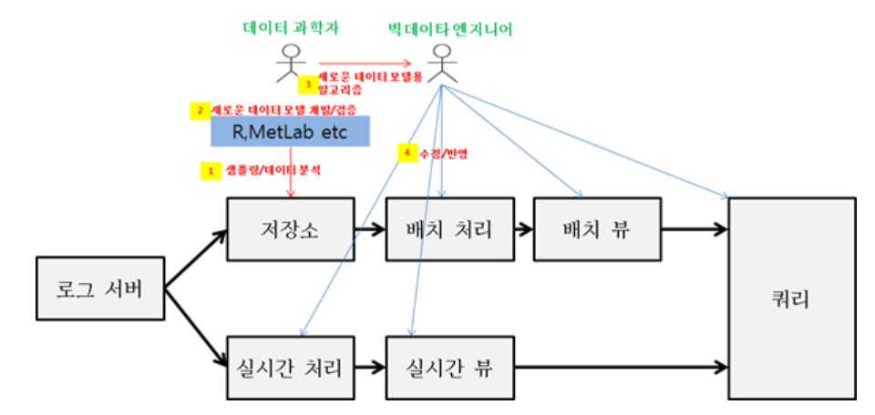
람다 아키텍쳐 기반 데이터 분석 모델

